Slide 1


Machine Learning
ML master zero to one
© 2024 版權所有，請勿抄襲或盜用
禁止任何未經同意的抄襲、引用或商業分享。
維陽保留最終法律追訴權

Slide 2
致 同學:
親愛的，
歡迎您加入由桑尼數據科學開設的「從0到1成為機器學習大師」課程。我非常高興您能加入資策會學習機器學習課程！在這堂課中，您將學習許多有趣且有用的概念。
這堂課會用到很多數學統計理論，建議修完我另外開設的 python 數據分析再進行學習對吸收比較有幫助。
期待您能真心享受這場學習旅程！享受 AI 機器學習的樂趣，
Sunny
附註：如果你覺得我教得不錯歡迎幫我推廣，你的支持是我最大的動力，別忘了 github 幫我點個星星。❤️

Slide 3

歡迎各位
請實體和線上參與的夥伴，拿起您的手機掃描 QR Code，加入社群 ✋

Slide 4
觀念上的提醒
關於資料科學，你必須知道的幾件事
會寫程式 ≠ 會分析
程式只是完成分析的一個手段，它不是目的
分析問題是為了解決問題，解決問題才是核心目標 (產品設計思維)
所有的分析都是建立在假設基礎上，觀點因人而異
資料科學的強項是多層次且深度的挖掘資料特性，與統計科學沒有優劣之分，兩者功能不同
資料分析只有邏輯之分(須符合過程嚴謹且證據可靠)，且沒有標準答案
世人俗稱的大數據是相對概念，這個世界都是抽樣數據
工業界多半是歸納法(重時效)，容易有很多無法解釋的現象
透過演繹法和領域經驗所配搭的分析才經得起被檢視和挑戰
資料分析本質上就是由分類和對比以及閥值三要素所構成
與人進行數據溝通以前，必須瞭解現在闡述的是事實還是觀點(觀點含有主觀意識)
Notes:
等距尺度（Interval Scale）
等距尺度具有固定的間隔大小，但沒有真正的“零點”。這意味著等距尺度可以表達數據之間的差異和順序，但不能表達比例。
特徵：
固定間隔：尺度上每個點之間的差異是相等的。例如，溫度尺度（如攝氏或華氏）中，1度與1度之間的差異在整個尺度上是一致的。
沒有真實零點：尺度的零點不代表數據的絕對缺乏，而只是一個參考點。例如，0度攝氏並不意味著沒有溫度。
例子：
溫度（攝氏或華氏）
時間（年、月、日）
智商測試分數
等比尺度（Ratio Scale）
等比尺度除了具有等距尺度的所有特性外，還具有一個絕對的零點，可以表示數量的完全缺乏。這使得等比尺度可以表達數據之間的比例關係。
特徵：
固定間隔與真實零點：不僅間隔固定，而且零點代表了數據的完全缺乏，這允許進行乘法和除法計算。
可以表達比例：由於有了真實的零點，數據之間的比例（例如兩倍、三倍）是有意義的。
例子：
身高、體重：這些都是可以達到零的測量（例如，體重可以是0公斤）。
血壓：血壓測量也有絕對零點，0毫米汞柱意味著完全沒有血壓。
收入：收入為0意味著沒有收入。
差異
比例關係：等比尺度允許計算數據之間的比例，而等距尺度不可以。
運算：等比尺度可以進行加、減、乘、除四則運算，而等距尺度只適用於加法和減法。
零點的含義：等比尺度的零點代表“無”或“不存在”，而等距尺度的零點則沒有這種絕對意義。

Slide 5
程式開發習慣
關於資料科學，你必須知道的幾件事
能用虛擬環境就用 => docker
能 remote access 就不要 local 編譯
可以 multi threading 就用
Copilot 能用 tab 就 tab
Coding style 插件能用就用
Vscode 設定自動存檔
Debug mode 必學
常用測試 pattern 記得寫成測試腳本然後整進CICD
Git version control 一定要會
Issue tracking 做自己的績效量化
有空把產品設計用 UML 畫出來，容易理解
Notes:
等距尺度（Interval Scale）
等距尺度具有固定的間隔大小，但沒有真正的“零點”。這意味著等距尺度可以表達數據之間的差異和順序，但不能表達比例。
特徵：
固定間隔：尺度上每個點之間的差異是相等的。例如，溫度尺度（如攝氏或華氏）中，1度與1度之間的差異在整個尺度上是一致的。
沒有真實零點：尺度的零點不代表數據的絕對缺乏，而只是一個參考點。例如，0度攝氏並不意味著沒有溫度。
例子：
溫度（攝氏或華氏）
時間（年、月、日）
智商測試分數
等比尺度（Ratio Scale）
等比尺度除了具有等距尺度的所有特性外，還具有一個絕對的零點，可以表示數量的完全缺乏。這使得等比尺度可以表達數據之間的比例關係。
特徵：
固定間隔與真實零點：不僅間隔固定，而且零點代表了數據的完全缺乏，這允許進行乘法和除法計算。
可以表達比例：由於有了真實的零點，數據之間的比例（例如兩倍、三倍）是有意義的。
例子：
身高、體重：這些都是可以達到零的測量（例如，體重可以是0公斤）。
血壓：血壓測量也有絕對零點，0毫米汞柱意味著完全沒有血壓。
收入：收入為0意味著沒有收入。
差異
比例關係：等比尺度允許計算數據之間的比例，而等距尺度不可以。
運算：等比尺度可以進行加、減、乘、除四則運算，而等距尺度只適用於加法和減法。
零點的含義：等比尺度的零點代表“無”或“不存在”，而等距尺度的零點則沒有這種絕對意義。

Slide 6
資料科學常用符號 - 希臘字母表
大寫 | 小寫 | English | 發音 | 中文名稱 | 含義
Α | α | alpha | a:lf | 阿爾法
Β | β | beta | bet | 貝塔
Γ | γ | gamma | ga:m | 伽馬
Δ | δ | delta | delt | 德爾塔 | δ: 偏差值
Ε | ε | epsilon | ep'silon | 伊普西隆
Ζ | ζ | zeta | zat | 截塔
Η | η | eta | eit | 艾塔
Θ | θ | theta | θit | 西塔
Ι | ι | iota | aiot | 約塔
Κ | κ | kappa | kap | 卡帕
∧ | λ | lambda | lambd | 蘭布達
Μ | μ | mu | mju | 繆
Ν | ν | nu | nju | 紐
Ξ | ξ | xi | ksi | 克西 | ξ: 松弛變量
Ο | ο | omicron | omik'ron | 奧密克戎
∏ | π | pi | pai | 派 | π: 圓周率
Ρ | ρ | rho | rou | 肉
∑ | σ | sigma | 'sigma | 西格瑪
Τ | τ | tau | tau | 套
Υ | υ | upsilon | jup'silon | 宇普西隆
Φ | φ | phi | fai | 佛愛
Χ | χ | chi | phai | 凱
Ψ | ψ | psi | psai | 普西
Ω | ω | omega | o'miga | 歐米伽

Slide 7

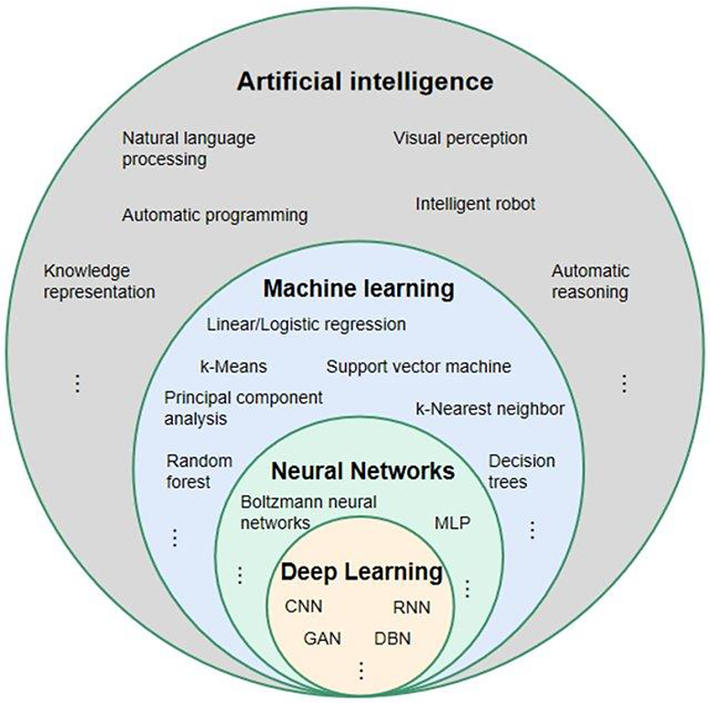
AI vs. 機器學習
機器學習是實現 AI 的一種方式，它只是一個眾多技術中的一個分支
目標
手段
訓練方式: 監督、半監督、非監督、強化學習

Slide 8
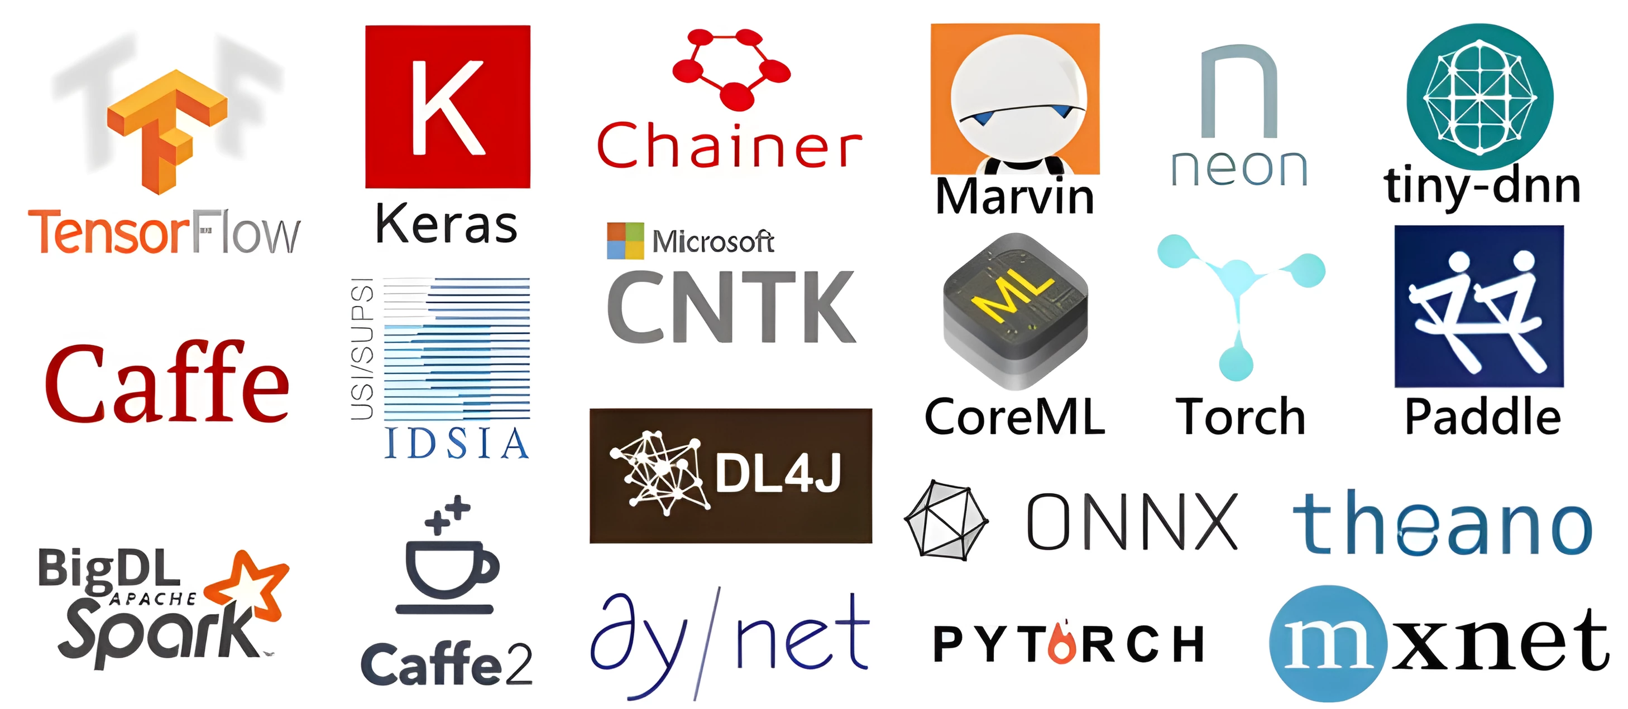
常見深度學習框架及選用考量

Slide 9
企業導入 AI 挑戰
數據
1. 定義問題：關注在企業的重要問題 ($$) 。
2. Data：高品質數據、隱私問題。
3. Train model：model越來越複雜，數據量需求大，訓練成本高。
4. 部署：即時/非即時，考慮計算成本。
5. 監控模型：模型和數據會因時間而改變。數據/人為決策。
算法
算力

Slide 10
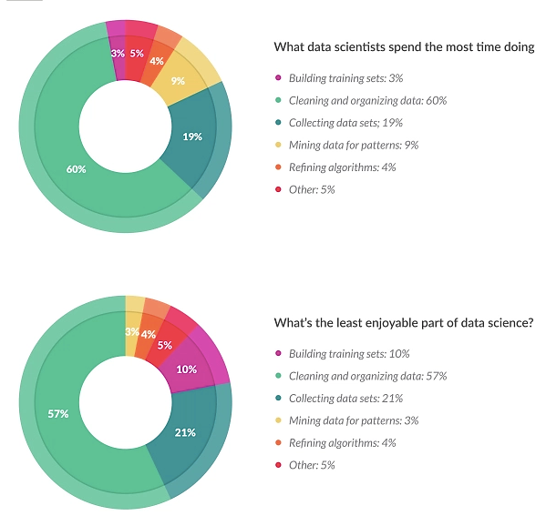
時間花費
What data scientists spend the most time doing

Slide 11
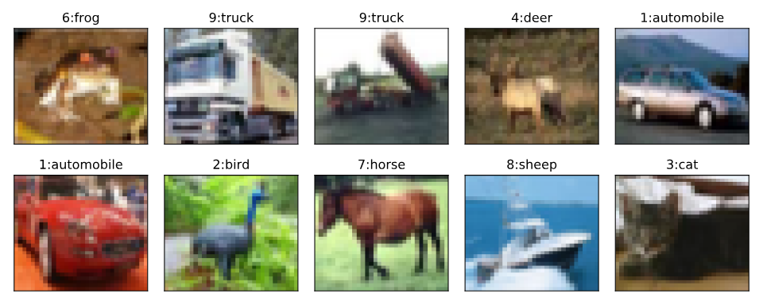
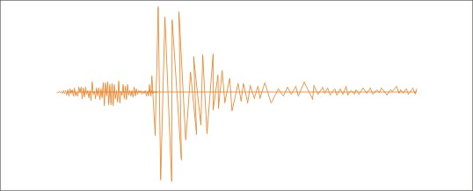
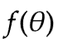
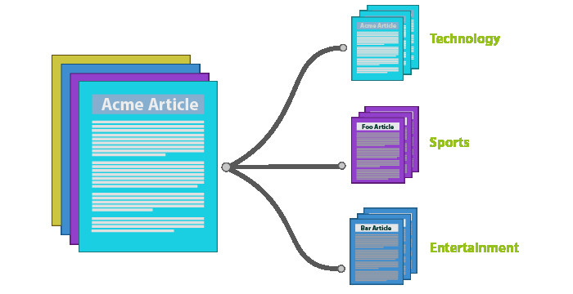
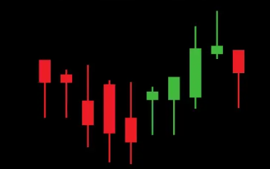
何謂機器學習?
想要找到一個方程式滿足以下情境 ( 影像、語音、文字… 等
馬、青蛙、卡車…
Image
Speech
你好嗎?
Nature language
Time Series
漲 or 跌

Slide 12
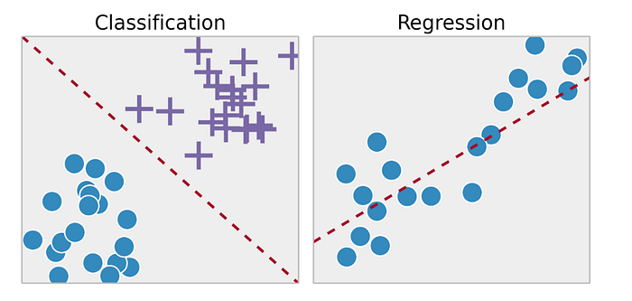
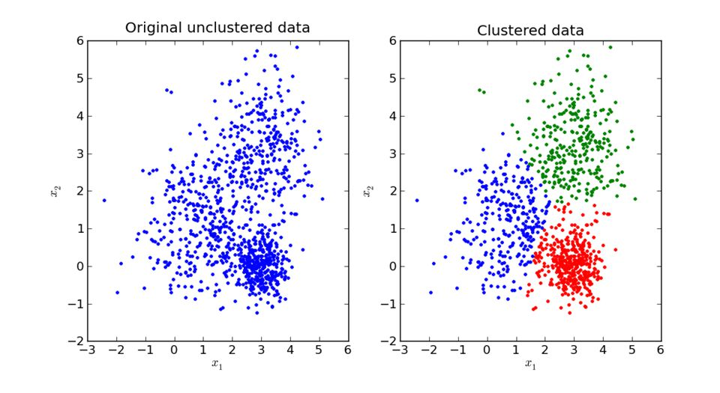
問題類型: 分類 vs. 回歸 vs. 分群
分類和分群傻傻分不清楚!
監督式學習 = 有標籤
非監督式學習 = 無標籤
分類
回歸
分群
分類問題：找到將不同類別資料分開的函式
回歸問題：找到符合資料分析的函式
分群問題：找到相似性高的群集

Slide 13
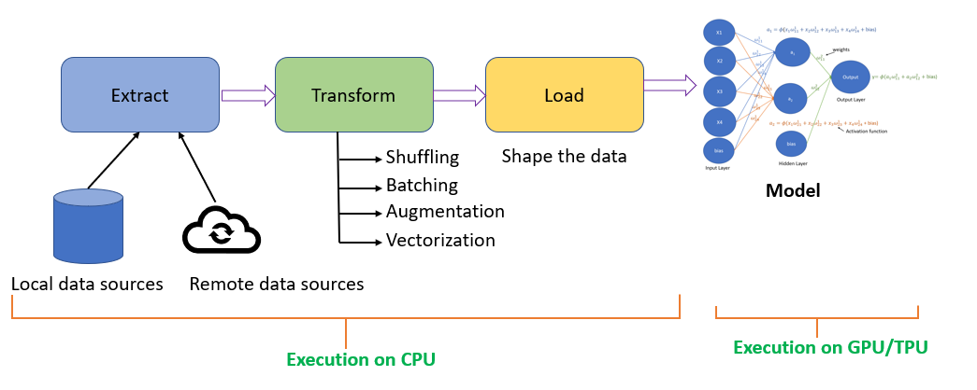
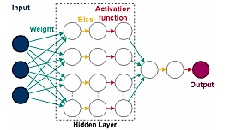
機器學習流程 (你以為的..)
提取資料
(Extract)
轉換資料
(Transform)
儲存資料
(Load)

Slide 14















機器學習流程 (實際上)
Data Prep
Train & Tune
Deploy & Monitor
Collect
Feature Engineering or automated feature extraction
Train
Validate
Test
A/B testing
Prepare
(Clean, normalize,
Standardize, etc..)
Local Mode
Script
Mode
Experiment
DOE
Deploy
Perfect Model Selection
Tune
HPO
Batch Transform
Hosted Endpoint
Label
Preprocess
engineering
Re - Train
Monitor

Slide 15
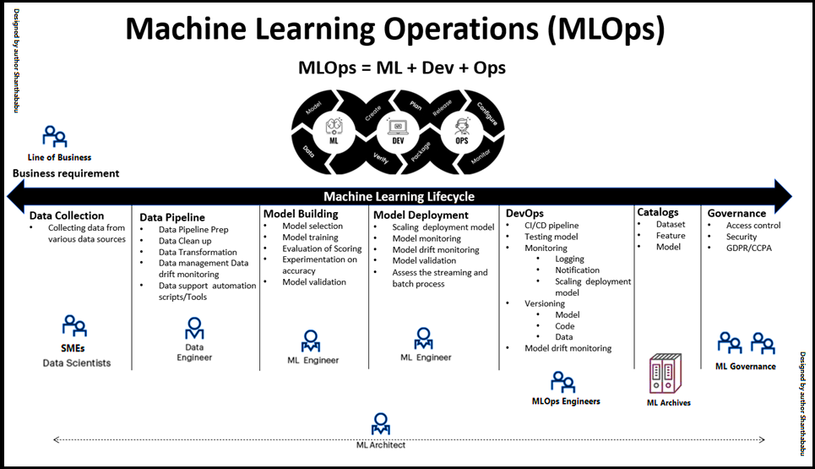
MLOps 從開發到維運的完整自動化

Slide 16
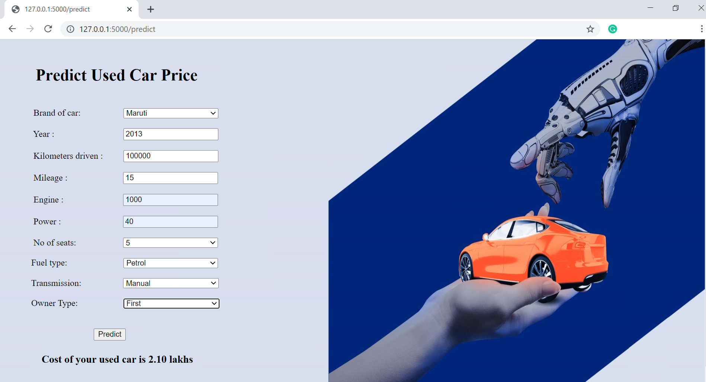




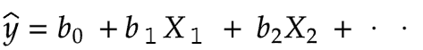

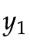
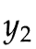
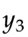
情境: 二手車價格預測
切分 -> 訓練 -> 測試 -> 預測 -> 評估 -> 優化
Total: 12 台二手車
Train: 9 台 (75%)
Test: 3 台 (25%)
訓練模型
測試模型
調參
優化
預測
評估
VS
計算 loss

Slide 17

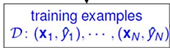
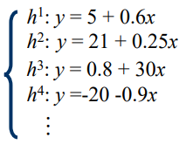
機器學習數學
如何找到那個完美的方程式?
Use data to compute function g that Approximates target f
Total: 12 台二手車
Function with Unknown Parameters (定義未知函數)
Define Loss from Training Data (定義衡量標準)
Optimization (參數優化方式)
小叮嚀
機器學習或深度學習的世界中不外乎就是這三件事，定義未知函數/ 衡量標準/ 優化方式。
3
找出最佳參數的模型
上帝才知道的標準答案
Unknow target function
1
收集資料
Learning
Algorithm
Final function
g ~
Function set
候選名單
2
設計數學模型

Slide 18
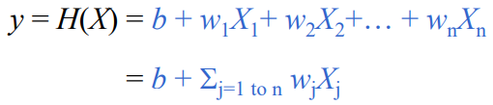
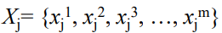
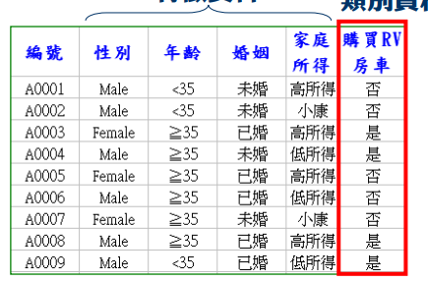
機器學習數學
設計數學模型
Use data to compute function g that Approximates target f
Total: 12 台二手車
以線性方程為例
: 不同特徵的權重(Weight)
: 偏差(Bias)
: 第 j 個特徵的特徵集合
特徵欄位
目標輸出

Slide 19
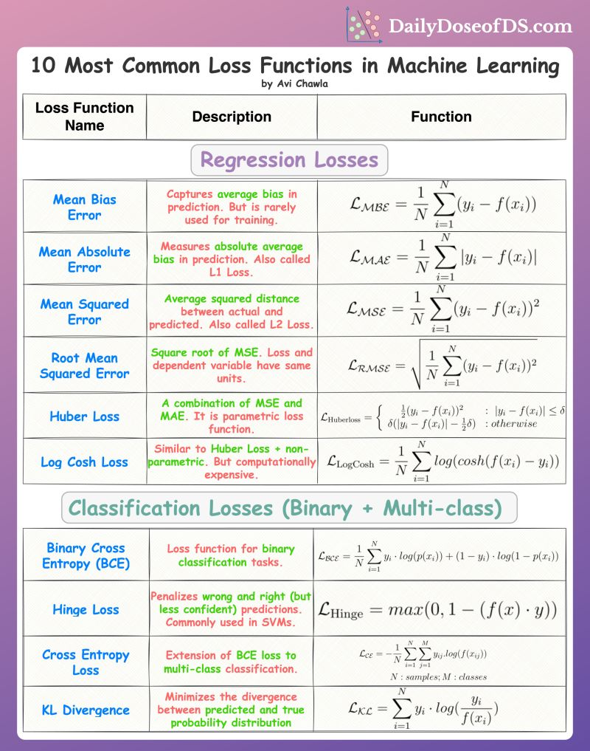
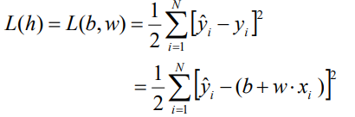
機器學習數學
如何找到那個最貼近資料的模型參數?
以線性方程為例，設計損失函數
Total: 12 台二手車
損失函數定義
透過目標輸出 ŷi 與計算輸出 yi 間的差異，利用均方誤差 (Mean-Square-Error, MSE)的概念，設計損失函數(Loss Function or Cost function)。
資料屬性:
又稱誤差函數(Error Function)、能量函數(Energy Function)…
在某一個ML數學模型 y=h(x; b, w)下，帶入特徵資料 x 所得到 的計算結果 y，若與實際結果 ŷ 愈相近(即： L(h) ≈ 0)，表示該 模型 h 愈適合表達訓練資料的趨勢；反之則否。

Slide 20
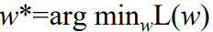
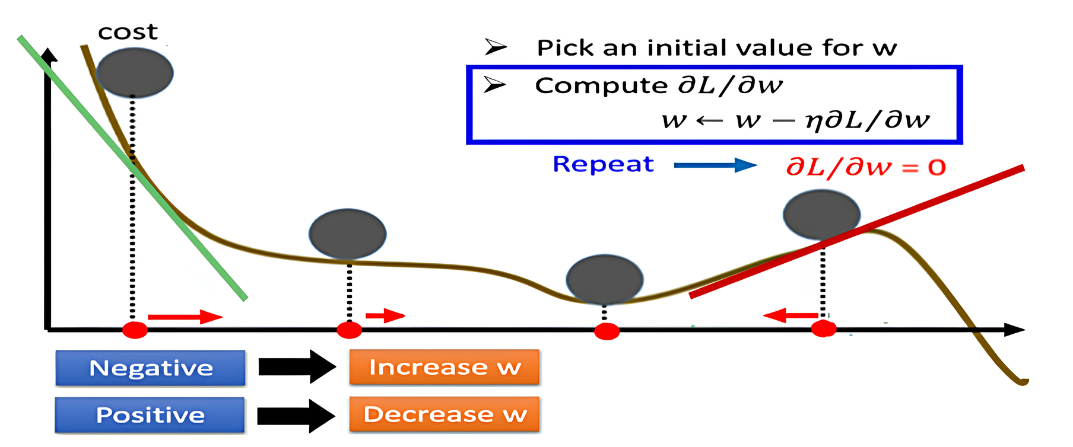
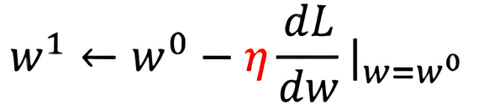
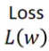
機器學習數學
Gradient Descent 梯度下降法
參數優化
Total: 12 台二手車
梯度下降流程
目的: 設法找到使 loss 最小的權重 W
為簡化說明，在此先僅針對損失函數 L 中的一個待 訓練參數 w 做處理：
對數學模型中的待訓練參數隨機產生起始值 (Initial Value)
計算損失函數L對 w 的微分，以找出 w= 在損失函數 L 的斜率
利用損失函數L對 w 的微分，並設定學習效率 (lr)，計算參數 w 的調整項 Δw，進行參數w’的更新
重複1-3直到w’不再變化，即完成收斂
斜率為負
函數右方的Loss比左方小，
故參數值w要往右增加
斜率為正
函數左方的Loss比右方小，
故參數值w要往左減少
小叮嚀
要算一個函數f(x)的梯度有一個前提，就是這個函數要是任意可微分函數，這也是深度學習為什麼都要找可微分函數出來當激活函數(activation function)。
斜率為負
增加 W
斜率為正
減少 W

Slide 21

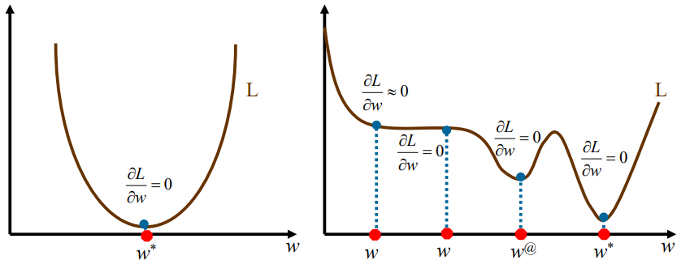
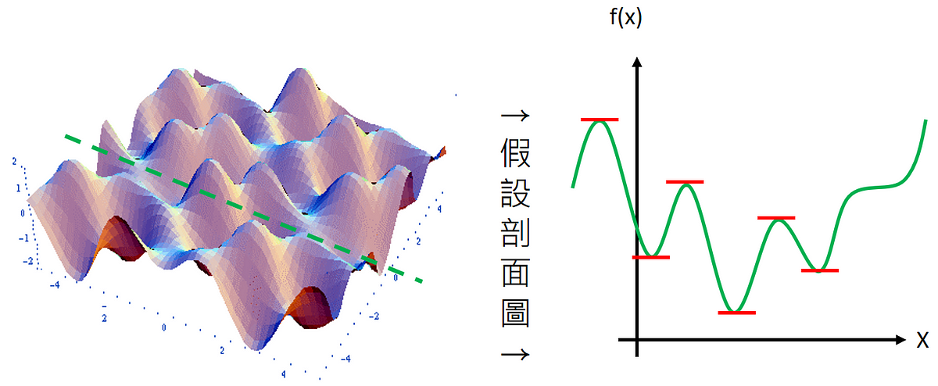
機器學習數學
Gradient Descent 可能面對的問題 – 極值
極值種類
Total: 12 台二手車
問題
參數的微分 ∂L/∂w ≈ 0，就是找到極值了嗎？
η的挑選需慎重
起始點
終點
Local
Optimal
Global
Optimal
小叮嚀
有眾多維度 (higher dimension) 時，遇到Local Minima的機會相對 稀少因此，當Gradient Descent ≈ 0 且訓練結果不佳時，通常 會稱遇到了Critical point(臨界點)，而非local minima或 saddle point
Local
Optimal
Global
Optimal

Slide 22
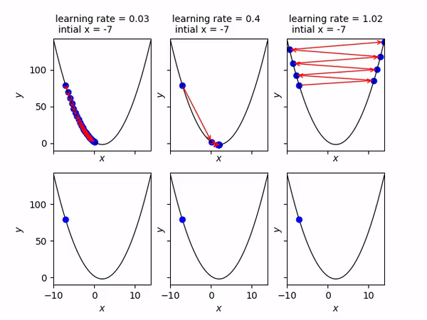
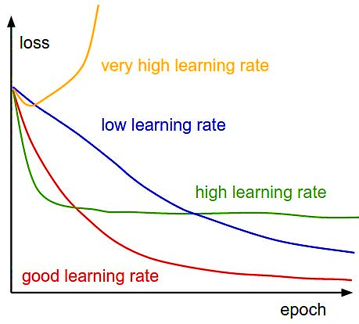
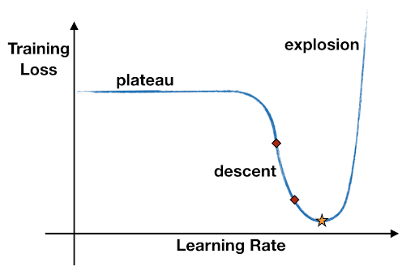
機器學習數學
Gradient Descent 可能面對的問題 – 學習率
學習率
Total: 12 台二手車
注意
η的設定，過大過小都不適宜
訓練次數 vs 訓練 Loss
訓練 Loss vs 學習率
小叮嚀
以執行次數或時間為基準 一開始η設較大，以加快學習速度，隨後逐次調降η值，使能逐漸逼近極值而不跳脫。
Loss function 在不同學習率下的參數更新模式

Slide 23
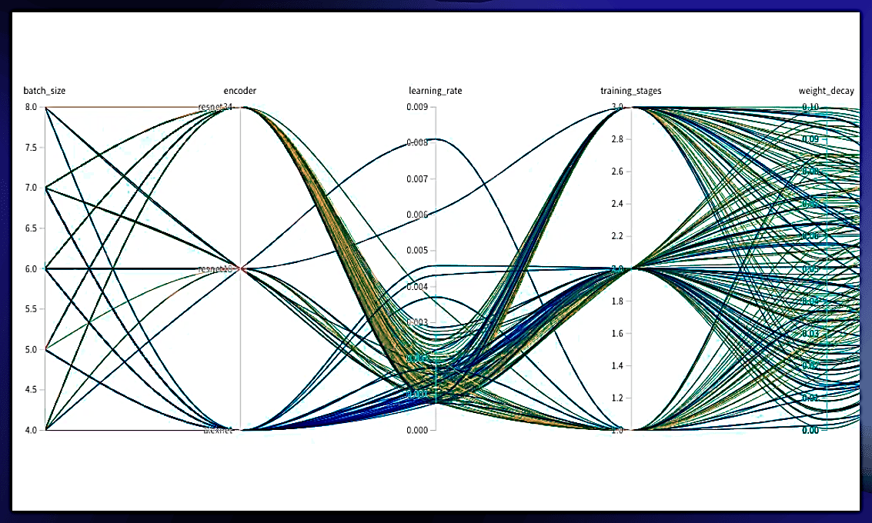
機器學習數學
參數vs.超參數
Total: 12 台二手車
注意
參數(Parameter)
參數是訓練模型時，根據資料自動學習得到適當數值，常見的參數有：權重w、偏差值b
超參數(Hyperparameter)
由人為給定的，通常需要經驗與反覆試驗才能得到適當數值，常見的超參數有：學習率η、損失函數L、正規化(Regularization) 、神經網路的節點數… 超參數會在每次訓練之前設置，通常最先被修改的超參數是學習率，後續各項技術中，只要不是透過資料自動學習得到數值的參數 ，皆可被歸為超參數
超參數(Hyperparameter)
小叮嚀
調整超參數是一個反覆的工作，通常只會一次調整一個，我們先觀察結果後，再決定接下來要調整哪一個參數，直到我 們得到一個更好的模型。

Slide 24

資料處理
資料前處理流程圖
分析前的準備工作
提取資料
(Extract)
轉換資料
(Transform)
資料前處理 vs. 特徵工程
共通點：皆為資料收集完畢後、丟入模型進行處理前的前置工作
資料前處理 (Data Preprocessing)
概念：從資料中檢測、糾正與刪除不良或錯誤的資料之過程
目的：讓資料符合執行任務的要求
特徵工程 (Feature Engineering)
概念：將資料轉換為更能代表問題的特徵之過程
目的：降低計算成本，提升模型成效
Have enough data?
Very noisy?
YES
Data cleaning
需求釐清
NO
Not in a model preferred format
YES
Data transformation
N
可行性評估
NO
Y
Hard to learn?
YES
Feature engineering
Improve Label, data, or model?

Slide 25
資料處理
Tabular Data 表格資料
結構化資料
定義
Tabular data are in the form of a table, feature columns of numeric / categorical / string type
資料屬性:
Int / float: directly use or bin to unique int values
Categorical data: one-hot encoding
Map rare categories into “Unknown”
Date-time: a feature list such as
[year, month, day, day_of_year, week_of_year, day_of_week]
Feature combination: Cartesian product of two feature groups
[cat, dog] x [male, female] -> [(cat, male), (cat, female), (dog, male), (dog, female)]
特徵欄位
目標輸出

Slide 26
特徵工程
如何建模?
特徵工程是一種「轉化成適合模型資料特徵」的優化手段
## Feature engineering is the process of using domain knowledge of the data to create features that make machine learning algorithms work. ## Feature engineering is the process of selecting, manipulating and transforming raw data into features that can be used in supervised learning.
特徵建構
Feature creation
特徵創建是改進機器學習模型的一種方法，通過添加新的特徵或對現有特徵進行轉換。可以提高模型對數據的表徵能力，從而改善預測性能。
特徵
工程
特徵轉換
Transformations
特徵轉換是將原始數據轉換為模型更易理解或更適合建模的形式的過程。包括對數據進行標準化、正規化、離散化或轉換成其他分布。
特徵提取
Feature extraction
特徵提取是通過從原始數據中提取最具代表性和有用的信息來改善模型性能的過程。涉及使用統計技術、信號處理方法或機器學習算法來捕捉數據的重要特徵。
資料探勘
Exploratory data analysis
探索性數據分析是一個探索性方法，通過對數據的結構和特性進行深入分析，以發現其中的模式、趨勢和關係。
基準比較模型
Benchmark
基準模型用作評估其他更複雜模型性能的標準。一般是一個被廣泛接受且易於理解的模型。
通常情況下，基準模型是一個簡單的模型，例如線性回歸或決策樹，並且可以提供對比以評估新模型的優劣。
Notes:
Data Exploration and Understanding: Explore and understand the dataset, including the types of features and their distributions. Understanding the shape of the data is key.
Handling Missing Data: Address missing values through imputation or removal of instances or features with missing data. There are many algorithmic approaches to handling missing data.
Variable Encoding: Convert categorical variables into a numerical format suitable for machine learning algorithms using methods.
Feature Scaling: Standardize or normalize numerical features to ensure they are on a similar scale, improving model performance.
Feature Creation: Generate new features by combining existing ones to capture relationships between variables.
Handling Outliers: Identify and address outliers in the data through techniques like trimming or transforming the data.
Normalization: Normalize features to bring them to a common scale, important for algorithms sensitive to feature magnitudes.
Binning or Discretization: Convert continuous features into discrete bins to capture specific patterns in certain ranges.
Text Data Processing: If dealing with text data, perform tasks such as tokenization, stemming, and removing stop words.
Time Series Features: Extract relevant timebased features such as lag features or rolling statistics for time series data.
Vector Features: Vector features are commonly used for training in machine learning. In machine learning, data is represented in the form of features, and these features are often organized into vectors. A vector is a mathematical object that has both magnitude and direction and can be represented as an array of numbers.

Slide 27
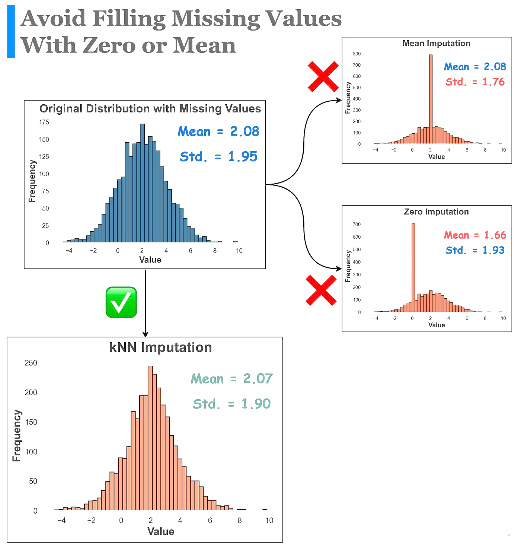
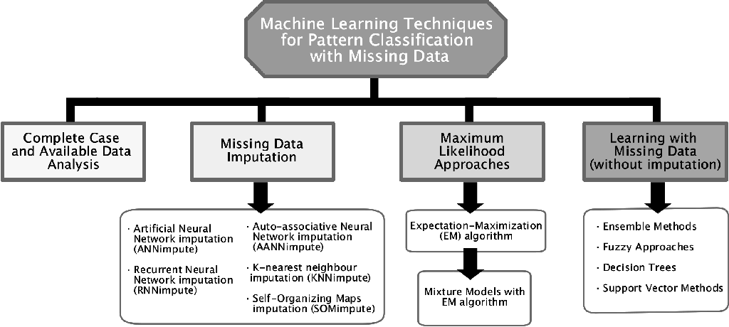
特徵工程
模型面對空缺值的應對措施
在資料分類上，模型面對空缺值的應對措施
Machine Learning Techniques for Pattern Classification with Missing Data
經驗談
有時候面對空缺值不一定非得要補值，根據不同的場域有時候空缺欄位也可以是一種特徵資訊。但大原則能夠補值對模型性能提升都是會有幫助的。

Slide 28
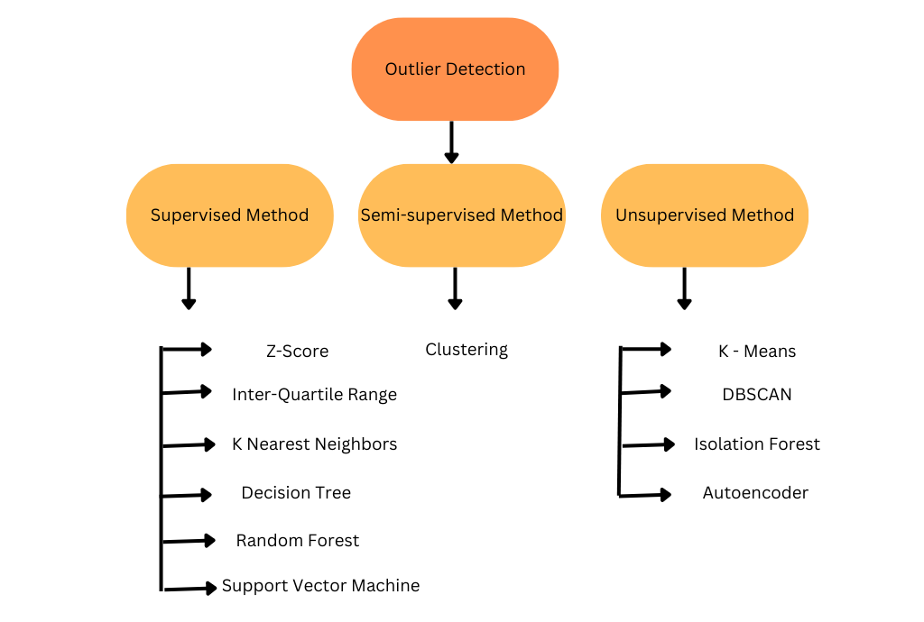
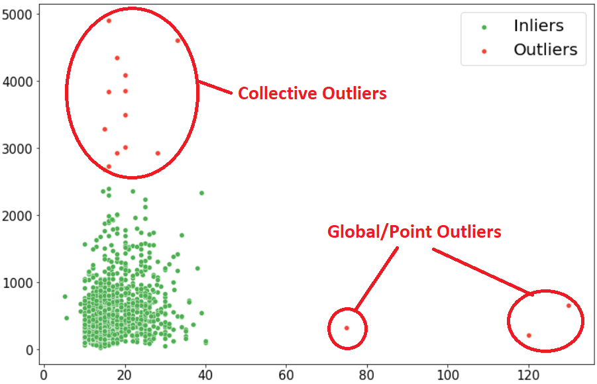
特徵工程
Outlier Detection
Anomaly detection
概念
異常值處理是一種從數據集中移除異常值的技術。這種方法可以應用於各種尺度，以產生更準確的數據表示。這對模型的性能有著重要的影響。根據模型的不同，這種影響可能會很大或很小。例如，線性回歸對異常值特別敏感。這個過程應該在模型訓練之前完成。

Slide 29
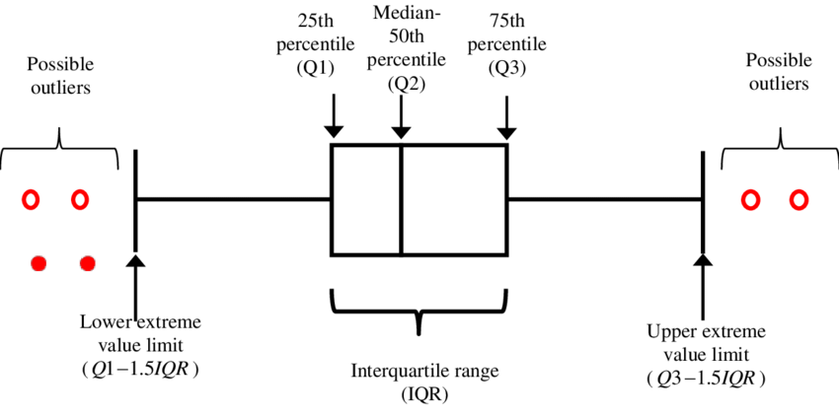
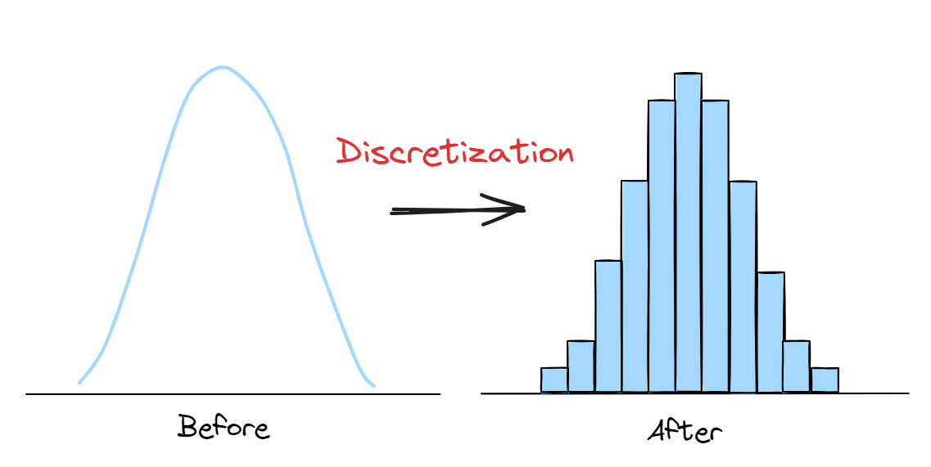
特徵工程
模型面對異常值的應對措施
Anomaly detection
概念
異常值處理是一種從數據集中移除異常值的技術。這種方法可以應用於各種尺度，以產生更準確的數據表示。這對模型的性能有著重要的影響。根據模型的不同，這種影響可能會很大或很小。例如，線性回歸對異常值特別敏感。這個過程應該在模型訓練之前完成。
處理方法:
移除 Removal：
從分佈中刪除包含異常值的條目。但是，如果在許多變量上都存在異常值，這種策略可能會導致遺漏大量數據表的情況。
替換值 Replacing values：
將異常值視為缺失值並用合適的填補方法進行替換。
上下限設定 Capping：
使用任意值或變量分佈中的值來替換最大和最小值。
離散化 Discretization：
離散化是將連續變量、模型和函數轉換為離散的過程。這是通過構建一系列連續的區間（或箱子）來實現的，這些區間跨越了我們所需變量/模型/函數的範圍。
上下限設定 Capping
離散化 Discretization

Slide 30
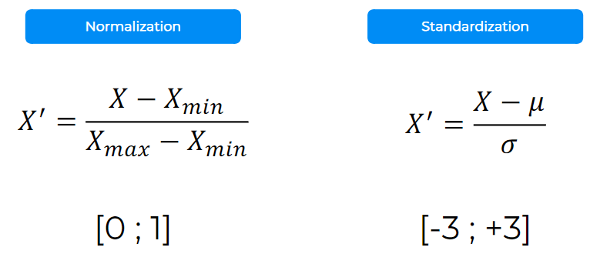
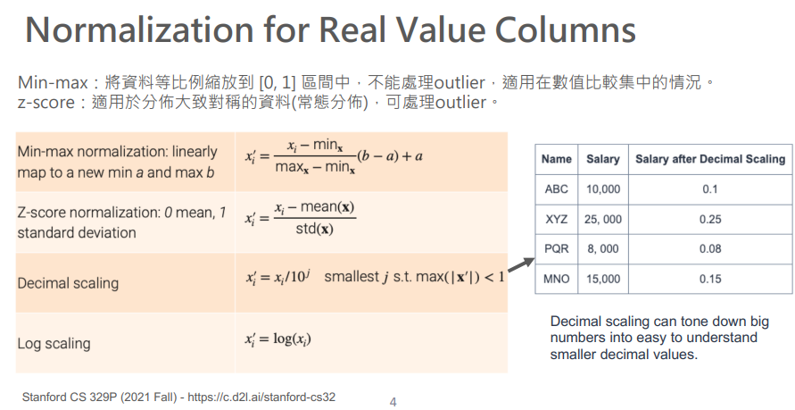
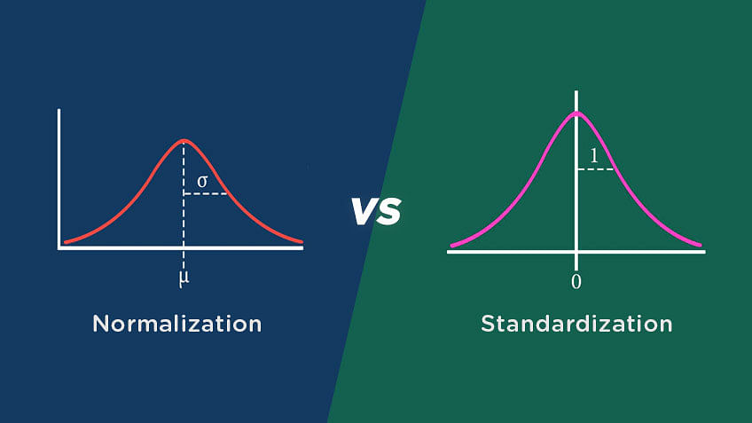
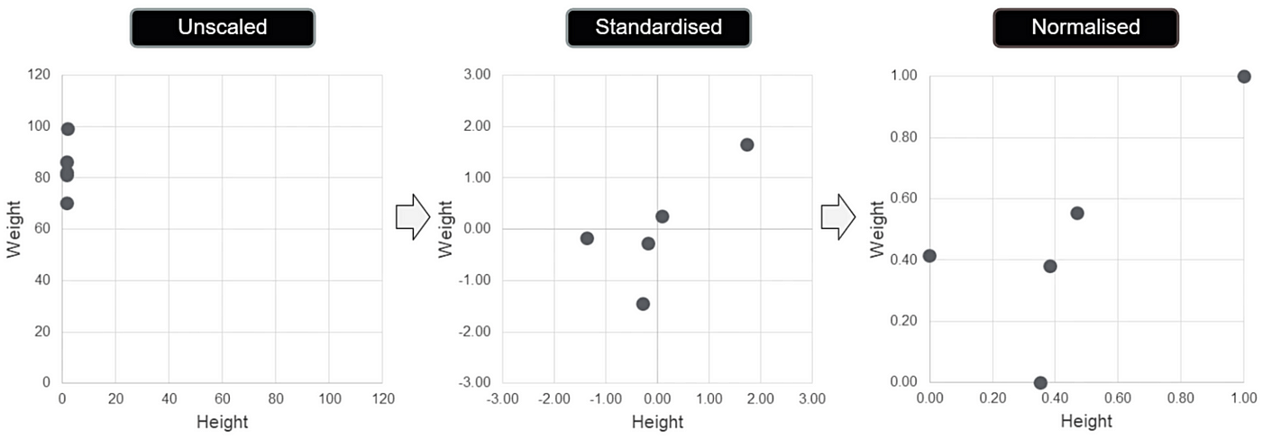
特徵工程
特徵轉換
資料前處理中的特徵縮放其目的主要是為了提高模型的訓練效率和預測能力
特徵縮放
ex
ex

Slide 31
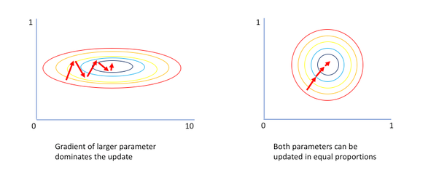
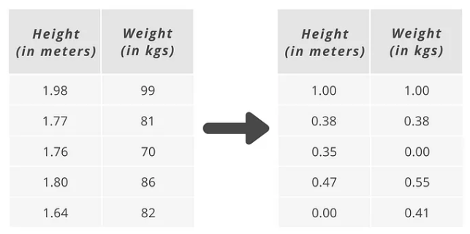
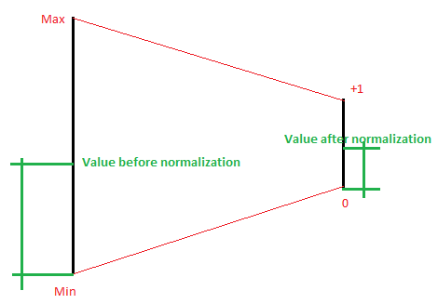
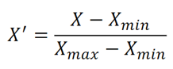
特徵工程
特徵縮放 - Normalization 正規化 (Min-Max Scaling)
資料的歸一化和標準化都是對資料做變換，指透過某種處理方法將待處理的資料限制在一定的範圍內或符合某種分佈。
原理
確定特徵中的最小值 (min(X)) 和最大值 (max(X))。將特徵的數值範圍壓縮到一個固定的範圍，通常是0到1。
應用場景:
1. 提高模型訓練效率：
正規化可以改善機器學習算法的表現，尤其是那些涉及資料點距離的算法，如支持向量機（SVM）和神經網絡。在優化過程中，標準化可以加快收斂速度，因為它保證了所有特徵在梯度下降過程中具有相同的學習率。
2. 確保準確性：
許多資料可視化技術（如散點圖）對輸入資料的尺度很敏感。如果資料未經正規化，可視化結果可能會扭曲，難以解釋。正規化可以避免這些問題，保證可視化的準確性。
正規化前後，損失函數梯度下降表現差異
max
歸一化公式
min
並非每個數據集都需要進行特徵縮放。只有當模型計算對距離敏感時才考慮進行縮放

Slide 32
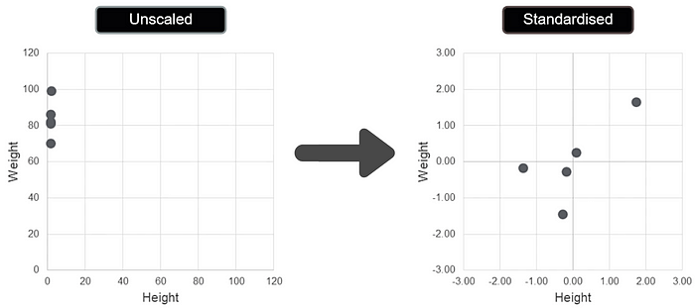



特徵工程
特徵縮放 - Standardization 標準化
資料的歸一化和標準化都是對資料做變換，指透過某種處理方法將待處理的資料限制在一定的範圍內或符合某種分佈。
原理
標準化將數據重新縮放，使其平均值為 0，標準差為 1。它假設您的數據服從高斯（鐘形曲線）分佈。
應用場景:
當模型的性能依賴於特徵的相對大小時，一般在建模的過程中，對資料都會要求特徵縮放，例如KNN、SVM、Kmeans等涉及距離的模型，但是對決策樹、隨機森利等樹模型是不需要進行特徵縮放(後面會詳述)。樹算法透過創建規則來分割數據，數據是根據單個特徵的閾值來分割的。這些分割是基於最佳化某個標準（如 Information Gain 或 Gini Impurity）來選擇的，而與特徵的尺度無關。
計算 平均值 和 標準差

Slide 33
參考資料
小結
Feature Engineering Explained
https://builtin.com/articles/feature-engineering
https://medium.com/@simranjeetsingh1497/the-ultimate-guide-to-machine-learning-from-eda-to-model-deployment-part-2-e56ac58785f8
https://domino.ai/data-science-dictionary/feature-engineering
離群值偵測
https://www.analyticsvidhya.com/blog/2022/10/outliers-detection-using-iqr-z-score-lof-and-dbscan/

Slide 34


衡量模型正確性的技術-資料分割
Holdout 驗證法
訓練數據(段考)：用於在訓練過程中建立和擬合模型
驗證數據(模擬考)：用於模型的超參數設定和調整
測試數據(學測, 指考)：用於評估模型的性能
小叮嚀
當模型跑Test data後若效果不彰，User往往會去調整模型使之 迎合Test data。 然而，Test data是模型所面對的未知世界之微縮版本，僅為最終測試，不應參與模型的參數學習與超參數調整的相關工作。

Slide 35

挑選合適的機器學習演算法
哪些問題適合機器學習:
這是A，還是B？ (What) 分類
這有什麼怪怪的嗎？(How) 分類
這有多少／這有幾個？ (Much/Many) 回歸
成分為何？(Which) 分群
哪些問題不建議機器學習:
需求不明確
常識性問題
主觀性問題，且無確切標準答案

Slide 36


附錄: 危機分QQ

Slide 37
回歸模型 Regression
Agenda
01
Simple Linear Regression
Random Forest Regression
06
02
Multiple Linear Regression
07
Evaluation criteria
03
Polynominal Regression
04
Support Vector Regression (SVR)
05
Decision Tree Regression

Slide 38
大師之路 有你有我
Simple/Multiple Linear Regression
introduction

Slide 39






情境假設
如果你是一位專職馬鈴薯種植的農夫，你可能會有以下任務：
1. 該如何提高馬鈴薯產量？
2. 有哪些因素會影響馬鈴薯的產量？
一個結果是由很多原因造成的

Slide 40




Linear Regression
Simple Linear Regression
簡單線性回歸 ( 就是線性方程式啦~ 國小教過了
概念
回歸分析的目的是建立一個模型，用以預測連續的數值輸出。這通常涉及找到一個或多個自變數（輸入特徵）與因變數（輸出變數）間的數學關係。
模型設計時，會嘗試最小化預測值與實際值之間的差異，常見的方法是最小化誤差的平方和。
常用評估指標
MSE, Mean Squared Error
RMSE, Root Mean Squared Error
MAPE, Mean Absolute Percentage Error,
R², Coefficient of Determination
Only one X
Relationship between X and Y is described by a linear function
Changes in Y are assumed to be related to changes in X

Slide 41

Linear Regression
Multiple Linear Regression
多變量線性回歸
概念
多元線性回歸的目的是建立一個模型，用以預測連續的數值輸出。這通常涉及找到多個自變數（輸入特徵）與因變數（輸出變數）間的數學關係。
常用評估指標
MSE, Mean Squared Error
RMSE, Root Mean Squared Error
MAPE, Mean Absolute Percentage Error,
R², Coefficient of Determination
~
Y： the variable we wish to predict or explain
X： the variable used to predict or explain the dependent variable

Slide 42


Linear Regression
Ordinary Least Squares 最小平方法 (Loss 函數)
最小平方法是針對模型訓練過程的所定義的損失函數
概念
主要目的是找到一條直線（或超平面，在多維特徵的情況下），這條直線以最小化所有數據點與直線（或超平面）之間的距離的平方和的方式，最佳地擬合數據集。
注意事項
對異常值敏感：
OLS 對異常值非常敏感，因為它最小化的是誤差的平方。
僅限於線性關係：
如果數據之間的真實關係是非線性的，那麼OLS將無法提供有效的預測。
多重共線性問題：
當一個或多個自變數高度相關時，OLS 的參數估計可能會不穩定或不可靠。

Slide 43

Linear Regression
Correlation vs. Regression
相關不代表因果
Correlation
總結兩個或更多數值變量之間的關係的強度和程度
A scatter plot cane be used to show the relationship between two variables
Regression
回歸來預測、優化或解釋變量之間的數字響應（x 如何影響 y）。
used to measure the strength of the association between two variables
相關不代表因果

Slide 44




Linear Regression
Sum of Squares: SST, SSR, SSE
Sum of Squares 回歸變異量
概念
SST= Total Sum of Squares, Total variability
SSR= Regression Sum of Squares, Explained variability
SSE= Error Sum of Squares, Unexplained variability
Model fitting
殘差平方和 (SSE)
總平方和 (SST)
組內變異
小叮嚀
如果 SSR=SST，那麼回歸模型將捕捉到所有觀察到的變異性，代表模型完美預測

Slide 45


Linear Regression
R Squared 決定係數
模型對數據的解釋力，表示在自變數和依變數之間的線性關係中，模型能夠解釋的數據變異性的比例。
概念
R平方（R²），或稱決定係數，或是 Goodness of fit (GOF)， 是衡量線性回歸模型解釋數據變異程度的統計指標。它表示模型所捕捉到的因變數的變異量占總變異量的比例。
R平方的值範圍從0到1。值越接近1，表示模型解釋的變異量越大，意味著模型的預測能力越強。一個R平方值為0則意味著模型根本不解釋任何變異。
注意事項
對異常值敏感：
（R²）對數據中的異常值較為敏感。異常值可能會導致 （R²）， 誤差增大，因此它可能高估或低估模型的實際預測能力。
僅限於線性關係：
（R²）主要用於評估線性回歸模型的擬合效果，並不適用於評估非線性模型或更複雜的關係。

Slide 46




Linear Regression
Adjusted R Squared 調整決定係數
advance
模型對數據的解釋力，表示在自變數和依變數之間的線性關係中，模型能夠解釋的數據變異性的比例。
概念
調整決定係數（Adjusted R Squared）是決定係數（R Squared）的一種改良形式，用於衡量線性回歸模型的解釋能力，特別是當模型中包含多個解釋變量時。與普通的決定係數相比，調整決定係數在模型中加入新的變量時會考慮到自由度的損失，因此它會對模型中變量的數量進行懲罰。
This is because of Ordinary Least Squares: 𝑆𝑆R -> Min

Slide 47







Linear Regression
ANOVA 變異數分析
advance
Analysis of Variance
概念
方差分析（ANOVA）在有三個或更多組時使用 F 檢定來統計評估均值的相等性
變異數分析驗之前提假設：
G 組母群體均為常態分布，且各組變異數相同。
從 G 組中抽出的觀察值為獨立，不相互影響。
H0 : 組1 和 組2沒差別 (虛無假設)
H1 : 組1 和 組2有差別 (對立假設)
組內離均差平方和(SSW)亦稱「機差平方和」(error sum of squares, SSE)
F_{2,12, .95} = 3.89，表示：檢定母群體組數 G =3 且取樣本總數 N =15 之變異數分析，要求顯著水準 α = .05 時，F值 之臨界值； 當F值 > 3.89，可判定拒絕「各組母群體平均數完全相同 (H0)」之虛無假設。

Slide 48






Linear Regression
Assumptions of Linear Regression
advance
線性回歸的假設前提，與機器學習套模仔的差別就看這了，特別重要!!
前提假設
線性關係 (Linearity)：
目標變量 Y 與每一個預測變量 X 之間存在線性關係。換句話說，Y 可以通過將 X 們相加（每個乘以一個常數）來預測。這就像用直尺在紙上畫點然後拉直線一樣簡單。
同質性 (Homoscedasticity)：
隨著預測變量 X 的改變，目標變量 Y 的變異（散佈的寬度）是恆定的。想像一下，不管我們擲多遠的骰子，擲到每一個數字的機率都是一樣的。
多變量正態性 (Multivariate Normality)：
回歸分析中的誤差（實際觀察值與預測值之間的差異）應該呈正態分佈。大多數的誤差應該集中在零附近，只有少數是大的正數或負數。
獨立性 (Independence)：
假設每一次的觀察（或數據點）都是獨立的，不會互相影響。就像你每次擲骰子，前一次的結果不會影響下一次。
無多重共線性 (Lack of Multicollinearity)：
模型中的預測變量彼此之間不應該是高度相關的。如果你有兩個幾乎一樣的預測變量，那麼就很難分辨它們對 Y 的影響是獨立的還是相互影響的。
異常值檢查 (The Outlier Check)：
這不是一個假設，但檢查異常值是重要的“額外”步驟。異常值可能會扭曲整個模型的結果，就像一個非常重的乘客坐在看起來均衡的鞦韆的一端，失去平衡。

Slide 49
參考資料
小結
Feature Scaling: When Should You Use Standardization and Normalization
https://python.plainenglish.io/feature-scaling-when-should-you-use-standardization-and-normalization-ea2eabb4a1d5

Slide 50
大師之路 有你有我
Lasso & Ridge Regression introduction

Slide 51





Linear Regression
Regularization
advance
Over Fitting 的主因是由於學習後的數學模型過度貼近 Training Data , 導致用 Testing Data 測試時, 一點微小的誤差都會產生巨大的影響
含限制條件的損失函數
Lasso Regression for Regularization
Ridge Regression for Regularization
Penalty term
Penalty term
L1 norm
L2 norm

Slide 52




Linear Regression
Lagrange Multiplier
advance
Over Fitting 的主因是由於學習後的數學模型過度貼近 Training Data , 導致用 Testing Data 測試時, 一點微小的誤差都會產生巨大的影響
含限制條件的損失函數
Ridge Regression for Regularization
Penalty term
λ 影響懲罰強度
λ=0：表示重定義的損失函數LRe = 原本的無限制損失函數L， 易產生Over Fitting。
λ>0：當λ愈大，表示對參數的限縮愈大 (即：參數要愈小，才能 得到小的L)。然而λ過大會使得訓練後的數學模型無法適當表示 訓練資料，更無法表示測試資料，易產生Under Fitting。

Slide 53


Linear Regression
Dimension reduction
advance
想要控制數學模型的訓練，以避免其過度貼近訓練資料， 則設計損失函數L時，需要對參數下限制條件
Ridge Regression feature coefficients
Lasso Regression feature coefficients
weight-decay(權重衰減) regularization
Sparsity(稀疏) regularization
Lamda 越大，係數越接近零
Lamda 越大，係數越接近零，懲罰效果明顯

Slide 54


Linear Regression
L1 Regularization vs L2 Regularization
advance
兩者有何不同
L1 norm 的約束函數是菱形，所以和 loss function 交點有機會只有一個，造成會有部分特徵的係數被收斂為零，達到特徵減少的效果，換句話說可以將影響效力不大的特徵濾除，達到降維的效果

Slide 55
參考資料
小結
Feature Engineering Explained
https://builtin.com/articles/feature-engineering

Slide 56
大師之路 有你有我
Polynominal Regression introduction

Slide 57





情境假設
你是1977年後出生的嗎？跨越25年數據大調查：30多歲已是收入高峰，此生不會再賺更多
該如何預測個人月收入
有哪些因素會影響收入的多寡？
年紀
學歷
技能
投胎?
中央研究院社會學研究所研究員 / 林宗弘

Slide 58


Regression
Polynominal Regression
多項式方程最有名的就是二次曲線 ( 就是拋物線方程式啦~ 國小教過了
概念
多項式回歸是一種回歸分析的形式，用於建立自變數 𝑥 和因變數 𝑦 之間關係的模型，這種關係被模型化為 𝑛 次多項式。相對於線性回歸只考慮自變數的一次方，多項式回歸還將自變數的高次方納入考慮，使模型能更好地捕捉數據中的非線性趨勢。
常用評估指標
MSE, Mean Squared Error
RMSE, Root Mean Squared Error
MAPE, Mean Absolute Percentage Error,
R², Coefficient of Determination

Slide 59



Regression
各種多項式函數
高中有教過還記得嗎? 牛頓老師在哭泣QQ
等加速度運動方程
2
1
1
2

Slide 60



Overfitting
參數越多越複雜，越容易過擬合，白話文就是模型學到走火入魔啦~
Under Fitting
Just Right
Over Fitting

Slide 61
Bias-Variance Tradeoff

Slide 62




Understanding the Bias-Variance Tradeoff
Error = Bias + Variance
概念
準：
Bias是根據樣本擬合出的模型的輸出預測結果與樣本真實 結果的差距，即模型準不準？
Bias造成的error - 欠擬合
穩：
Variance則是“不同的訓練數據集訓練出的模型”的輸出值之 間的差異，即模型的穩不穩？
Variance造成的error - 過擬合
差異
Bias：誤差，對像是單個模型
Variance：變異數，對像是多個模型
指標
Low variance
High variance
一般來說 bias 差，實務上好處理，靠調整參數就行。
但是遇到 Variance 差，通常和系統穩定性有關，
這時候通常要更換系統零件，或是模型才有辦法解決
time

Slide 63





Bias-Variance Tradeoff Summary
Error = Bias + Variance
 | Underfitting (模型太簡單-很穩不夠準) | Just right | Overfitting (模型太複雜-很準不夠穩)
Symptoms | - Training error is higher than expected( often testing error too) |  | Training error much lower than test error Training error lower than the expected error
Regression illustration
Classification illustration
Deep Learning illustration
Possible remedies | Use more complex model (e.g linear to non linear) Use more feature Use Boosting | Training and Testing errors are similar and closer to the expected error | Add more training data Use simpler model Use Bagging

Slide 64

總結: Overfitting 處理方式如下
儘可能多收集/產生訓練資料，以使資料儘可能貼近真實
解法
資料清理/刪除 (Data Cleaning/Pruning)
選用簡單的模型 (Simple Model)
增加訓練資料 (Data augmentation)
正規化 (Regularization)

Slide 65
參考資料
小結
Feature Engineering Explained
https://builtin.com/articles/feature-engineering

Slide 66
大師之路 有你有我
SVM/SVR introduction

Slide 67



Support Vector Regression (SVR)
Support Vector Regression, SVR Intuition
SVR 旨在找到最適合連續空間中數據點的超平面，以近似描述輸入變量和連續目標變量之間的關係，同時最小化預測誤差。
概念
1. 核函數：
SVR 通過使用核函數將數據映射到更高維度的特徵空間，來解決非線性問題。常用的核函數包括線性核、多項式核、徑向基函數（RBF）核等。
2. 超平面和邊界(Hyperplane & Decision Boundary)：
SVR 旨在找到最適合連續空間中數據點的超平面。這是通過將輸入變量映射到高維特徵空間並找到最大化超平面與最近數據點之間距離（邊緣）的超平面，同時最小化預測誤差來實現的。
3. 損失函數：
SVR 使用 ε-insensitive loss function，這意味著預測值與實際值之間的差異在 ε 範圍內時，誤差會被忽略。這有助於模型不受訓練數據中的小波動影響。
常用評估指標
MSE, Mean Squared Error
RMSE, Root Mean Squared Error
MAPE, Mean Absolute Percentage Error,
R², Coefficient of Determination
ε-insensitive loss function
Decision Boundary
Hyperplane
*constraints: 約束條件
Support vector
Notes:
這個目標函數試圖最小化兩個部分的和：第一部分是 12∥�∥221​∥w∥2，它代表模型的複雜度，其中 ∥�∥∥w∥ 是權重向量的 �2L2 範數，這一項也被稱作正則化項。最小化權重向量的 �2L2 範數有助於防止模型過擬合，確保模型的泛化能力。
第二部分是 �∑�=1�(��+��∗)C∑i=1m​(ξi​+ξi∗​)，其中 �C 是一個調節參數，它平衡了正則化項和損失項的重要性。��ξi​ 和 ��∗ξi∗​ 是松弛變量（slack variables），它們用於衡量數據點的預測值與實際值之間的誤差；這些變量允許某些數據點可以位於「街道」的邊界或錯誤的一側。

Slide 68




Support Vector Regression (SVR)
Linear vs. Non-Linear Separability
支持向量機(SVM)，透過核函數將非線性點提升到高維空間進行線性分割處理，對於非線性資料具有良好的適配性
概念
支持向量機(SVM)試圖找到一條/超平面（在多維空間中），將這兩個類別分開。然後根據要預測的類別，將新點分類為正面或負面超平面的一側。
Class A
Class A
Class B
Class B
線性可分
Linearly Separable
非線性可分
Not Linearly Separable

Slide 69
Evaluation criteria w/ regression

Slide 70



Regression
Evaluation criteria
R² 對應於因變數（目標）的變異數可以由自變數（特徵）解釋的程度
回歸評估指標
Residual
Bias
R-squared
Key point
所有資料點的殘差加總
Bias = Sum of residual
擬合模型和簡單模型的比較
直觀解釋:
R² 對應於因變數（目標）的變異數可以由自變數（特徵）解釋的程度
R² 是相對度量；也就是說，它可用於與在同一資料集上訓練的其他模型進行比較。數值越高表示擬合越好。
R² 不提供任何偏差度量，因此可能會得到一個具有高 R² 值的過度擬合（高度偏差）模型。因此，實務上應該查看其他指標，交叉驗證。
R² 的一個潛在缺點是假設每個特徵都有助於解釋目標的變化，但事實並非如此。如果繼續在普通最小二乘法 (OLS) 估計的線性模型中添加特徵，R² 的值可能會增加或保持不變，但永遠不會減少。
調整 R²，它會額外懲罰添加對預測目標無用的特徵。如果新增功能導致的 R2 增加不夠顯著，則調整後的 R2 值會減少。
衡量觀測值的預測之間的差異
殘差一般泛指無法解釋的變量
Residual =
actual - prediction
最簡單的誤差是測量殘差總和，有時稱為偏差。由於殘差既可以是正值（預測值小於實際值），也可以是負值（預測值大於實際值）
由於相反符號的殘差相互抵消，最終可以獲得一個生成偏差非常低的預測的模型，但實際上並不準確。 解決辦法:
計算平均殘差或平均偏差誤差 (MBE)
Fitting model
Simple model

Slide 71



Regression
Evaluation criteria
回歸評估指標
MSE, Mean Square Error
RMSE, Root Mean Squared Error
MAE, Mean absolute error
何時使用每個評估指標
與大多數數據科學問題一樣，沒有單一的最佳指標來評估迴歸模型的表現。為用例選擇的指標將取決於用於訓練模型的資料、您試圖幫助的業務範疇等等。
因此，您可能經常使用單一指標來訓練模型（最佳化的指標），但在向利害關係人報告時，資料科學家通常會提供一系列指標。
思考面向:
您預期資料集中會出現頻繁的異常值嗎？如果是這樣，您想如何解釋它們？
企業是否偏好高估或低估？
您想要一個與比例相關的指標還是與比例無關的指標？
MSE 使用平均值（而不是總和）來保持指標獨立於資料集大小。
由於殘差是平方的，MSE 對異常值會施加明顯更重的懲罰。
MSE 是尺度相關度量的一個範例，即誤差以基礎資料的單位表示（即使實際上需要平方根才能在相同尺度上表示）。因此，此類指標不能用於比較不同資料集之間的效能。
RMSE 與目標的範圍相同，但 RMSE 為 10 實際上並不意味著您平均偏離 10 個單位。
由於缺乏平方，度量以與目標變數相同的比例表示，從而更容易解釋。
所有錯誤都會得到同等對待，因此此指標對於異常值具有穩健性。
絕對值忽略了誤差的方向，因此低估=高估。
由於公式包含絕對值，MAE 不容易微分。

Slide 72
分類模型 Classification
Agenda
01
Logistic Regression
Decision Tree Classification
06
02
K-Nearest Neighbors (K-NN)
Random Forest Classification
07
03
Support Vector Machine (SVM)
Evaluation criteria
08
04
Kernel SVM
05
Naive Bayes

Slide 73
大師之路 有你有我
Logistic Regression introduction

Slide 74



情境假設
假如你現在是一位保險業務員，為了幫助業績成長你可能會考慮以下:
甚麼樣條件的人最可能買實支實付醫療險?
有哪些因素會影響購買意願？
探討會不會買是一種分類問題
age
income
education
family

Slide 75
透過條件機率影響 Y (是或否)
羅吉斯回歸本質就是條件機率
透過多種條件的是與否決定輸出的可能性
~ P(Y=1 | X1 =1, X2 > 50w, X3=1)
工作需要
年薪大於50萬
已婚
 | 工作是否需要(X1) | 年薪多少(X2) | 已婚(X3) | 是否購買(Y)
1 | 1 | 600,000 | 1 | 1
2 | 1 | 600,000 | 1 | 0
3 | 0 | 300,000 | 0 | 0
4 | 0 | 500,000 | 1 | 0
5 | 1 | 500,000 | 1 | 1
6 | 1 | 1,400,000 | 1 | 1
7 | 1 | 1,400,000 | 0 | 0
…
完全相同的條件，有不同購買意願
4, 5 比較 X1
5, 6 比較 X2
6, 7 比較 X3

Slide 76


Logistic Regression
Logistic Regression
從多個獨立變數預測一個類別變數。
概念
1. 機率模型：
邏輯回歸是一種監督學習算法，主要用於處理二元分類問題。它通過非線性轉換(sigmoid, S型函數)，將特徵空間中的數據點映射到一個介於0和1之間的機率值。
2. 決策邊界(Decision Boundary)：
邏輯回歸旨在找到一條最佳的決策邊界，這條邊界可以將類別有效地分開。在特徵空間中，這通常表現為一條線或超平面。當特徵線性可分時，算法將尋找一個超平面，使得兩類數據點在此邊界的兩側。
3. 損失函數：
邏輯回歸使用對數損失函數（也稱為交叉熵損失），來量化模型預測與實際數據之間的差異。當模型的預測值與實際的標籤越接近時，對數損失越小。這個損失函數鼓勵模型精準地預測正確的類別概率。
常用評估指標
準確率（Accuracy）：測量模型預測正確的比例
精確率（Precision）：正確預測為正例的比例
召回率（Recall）：實際為正例中模型預測正確的比例
F1 分數（F1 Score）：精確率和召回率的調和平均
AUC-ROC 曲線（Area Under Curve - Receiver Operating Characteristics）：用於評估分類模型在所有可能的閾值下的整體表現
買 or 不買
~
age

Slide 77

Logistic Regression
Comparing LR and Logistic Models
邏輯迴歸模型原理
LR: 無法由年紀決定
是否會買醫療險
1. LR: 估計機率可能 < 0 or > 1
LR model
LR model
1
Logistic model
Logistic model
絕對不會買
醫療險
絕對會買
醫療險
2. LR: 無法捕捉預估門檻
0

Slide 78


Logistic Regression
使用sigmoid函數解釋X與條件機率的關係
邏輯迴歸模型原理
~
age
income
education
family
1
條件機率
Sigmoid 函數
Logistic model
0
對數勝率
Log Odds
線性回歸

Slide 79



Logistic Regression
勝率(Odds)代表<成功和失敗機率>的比值
勝率 = 成功機率 / 失敗機率，對數勝率(Log Odds / Logit)與機率呈現Sigmoid關係
勝率是3
代表一個人買保險和不買保險的機率比為3:1
X與條件機率呈現Sigmoid關係 (邏輯迴歸的基本假設)
對數勝率與條件機率呈現Sigmoid關係 (對數勝率的基本性質)

Slide 80





Logistic Regression
估計邏輯迴歸的參數，最大概似估計, MLE
advance
最佳化問題，微分取極值
idx | 年紀(X) | 是否購買(Y)
1 | 40 | 1
2 | 30 | 0
3 | 35 | 0
4 | 60 | 0
… | … | …
20 | 24 | 0
21 | 55 | 1
…
n | 34 | 1
Likelihood Function
重複操作一個成功機率為 p (0 <= p <= 1)的伯努力試驗 n 次(每次試驗結果都是獨立)，設隨機變數 x 表示成功的次數，則 n 次試驗中恰成功 k 次的機率
二項分配

Slide 81



Logistic Regression
估計邏輯迴歸的參數，最大概似估計, MLE
advance
最佳化問題，微分取極值
Likelihood Function
Maximum Likelihood Estimation
Log Likelihood Function = Cross entropy
Likelihood = 0.00019939
一般來說只要有辦法量化描述出 likelihood function
就能透過微分取極值，其實參數估計本質上就是最佳化問題

Slide 82

Logistic Regression
估計邏輯迴歸的參數，最大概似估計, MLE
advance
多變量線性回歸
https://medium.com/@ashisharora2204/logistic-regression-maximum-likelihood-estimation-gradient-descent-a7962a452332

Slide 83

分類模型評估指標
Evaluation criteria
advance
設定臨界機率(模型的敏感度)
Y=0 不會購買
Y=1 會購買
Y = 1
Y = 0.5
臨界機率
Cut off probability
Y = 0
29
35
40
50
模型預估會購買的機率
臨界機率
Cut off probability

Slide 84
Evaluation criteria w/ classification

Slide 85

分類模型評估指標
Evaluation criteria
advance
False positive vs. False negative
False Positive
(Type I Error)
假陽性
Y = 1
Y = 0.5
臨界機率
Cut off probability
Y = 0
29
35
40
50
False positive: 實際值為負例，但模型判定為正例
False negative:實際值為正例，但模型判定為負例
False Negative
(Type II Error)
假陰性

Slide 86
分類模型評估指標
混淆矩陣(Confusion Matrix)
advance
設定臨界機率(模型的敏感度)
 |  | 預測 NO | 預測 YES
 |  | 沒購買 | 有購買
實際 NO | 沒購買 | TN (True Negative) | FP (False Positive) Type I error
實際 YES | 有購買 | FN (False Negative) Type II error | TP (True Negative)

Slide 87
分類模型評估指標
準確率(Accuracy)
advance
設定臨界機率(模型的敏感度)
 |  | 預測 NO | 預測 YES
 |  | 沒購買 | 有購買
實際 NO | 沒購買 | TN (True Negative) | FP (False Positive) Type I error
實際 YES | 有購買 | FN (False Negative) Type II error | TP (True Negative)
指標定義：
所有個體中，有多少比率的個體被分類正確
計算公式：
Accuracy = (TP + TN) / (TP + FP + TN + FN)
使用情境: 當各類樣本平衡且同等重要時。
例子: 一個學校系統用來評估學生是否及格的模型，如果及格與不及格的學生數量大致相等，使用準確率能有效衡量模型整體表現。
小叮嚀
醫療領域中，針對罕見疾病，只看準確度是不夠的，比如: 100 個正常人中只有3人罹患脊髓性肌肉萎縮症，在資料不平衡下，模型都猜正常的準確率高達97%。

Slide 88
分類模型評估指標
精確度(Precision)
advance
以模型的角度看事情
 |  | 預測 NO | 預測 YES
 |  | 沒購買 | 有購買
實際 NO | 沒購買 | TN (True Negative) | FP (False Positive) Type I error
實際 YES | 有購買 | FN (False Negative) Type II error | TP (True Negative)
指標定義：
被分類為陽性的個體，有多少比率是真陽性
計算公式：
Precision = TP / (TP + FP)
使用情境: 當避免假陽性（誤判為正）非常重要時。
例子: 垃圾郵件過濾系統，你不希望重要的郵件被錯誤地標記為垃圾郵件（假陽性），因此需要一個高精確率的模型。
嚇死寶寶(假陽)

Slide 89
分類模型評估指標
召回度/敏感度(Recall/Sensitivity)
advance
以實際結果的角度看事情
 |  | 預測 NO | 預測 YES
 |  | 沒購買 | 有購買
實際 NO | 沒購買 | TN (True Negative) | FP (False Positive) Type I error
實際 YES | 有購買 | FN (False Negative) Type II error | TP (True Negative)
指標定義：
真正為陽性的個體中，有多少比率被預測是 真陽性
計算公式：
Recall/Sensitivity = TP / (TP + FN)
使用情境: 當避免假陰性（誤判為負）極為重要時。
例子: 疾病診斷，例如癌症篩檢，錯過任何一個真正的病例（假陰性）可能導致生命危險，因此需要高召回率。
漏網之魚(假陰)
一般在醫療檢驗中，實際YES指的是有無特殊疾病

Slide 90
分類模型評估指標
明確度 (Specificity)
advance
以實際結果的角度看事情
白話文: 健康的人中真的健康的比例
 |  | 預測 NO | 預測 YES
 |  | 沒購買 | 有購買
實際 NO | 沒購買 | TN (True Negative) | FP (False Positive) Type I error
實際 YES | 有購買 | FN (False Negative) Type II error | TP (True Negative)
指標定義：
被實際為陰性的個體中，有多少比率是真陰性
計算公式：
Specificity= TN / (TN + FP)
使用情境: 當確認負性結果的準確性很重要時。
例子: 毒品檢測，對於非使用者，檢測結果應確認為負，以避免對非使用者的不公正對待。

Slide 91


分類模型評估指標
F1 Score
advance
如果覺得Precision和Recall都同等重要 可用F1 Score來代表
F1 Score的取值範圍從0到1的
1代表模型的輸出最好
0代表模型的輸出結果最差

Slide 92



分類模型評估指標
F1 Score curve
如果覺得Precision和Recall都同等重要 可用F1 Score來代表
一個優秀的分類模型在不同的閾值（threshold）下應該具備一定的靈活性和適應性。閾值是用來決定將概率預測轉化為類別預測的切割點。通常調整閾值可以改變模型在精確度（precision）和召回率（recall）之間的平衡，這也會影響到其他性能指標。
Precision = TP / (TP + FP)
Recall/Sensitivity = TP / (TP + FN)

Slide 93

分類模型評估指標
ROC
advance
如果覺得Precision和Recall都同等重要 可用F1 Score來代表
NO
YES
 |  | 預測 NO | 預測 YES
 |  | 沒購買 | 有購買
實際 NO | 沒購買 | TN (True Negative) | FP (False Positive) Type I error
實際 YES | 有購買 | FN (False Negative) Type II error | TP (True Negative)
FPR
TPR
TPR
FPR
真陽率（TPR） = 靈敏度 = TP/(TP+FN)
偽陽率（FPR） = 1- 特異度 = FP/(FP+TN)
Ps: ROC 不受資料不平衡影響

Slide 94




分類模型評估指標
ROC/ AUC
advance
如果覺得Precision和Recall都同等重要 可用F1 Score來代表
Notes:
閾值很低（例如0.1）:
模型會傾向於將更多的實例預測為正類，這可能會導致高召回率（recall高），因為幾乎所有的正類實例都會被捕捉到。
然而，這也可能導致低精確度（precision低），因為許多實際上是負類的實例也被錯誤地預測為正類。
閾值很高（例如0.9）:
模型會更加保守，只有當它非常確信一個實例是正類時才會進行預測，導致高精確度（precision高），因為預測為正類的實例中真正的正類比例較高。
但這也可能導致低召回率（recall低），因為許多正類實例可能由於模型不夠確信而未被預測出來。
中間閾值（例如0.5）:
通常被用作平衡點，試圖達到精確度和召回率的平衡。這是一個常見的初始選擇，可以根據具體應用場景進一步微調。

Slide 95


診斷準確性在臨床推理中的意義
補充
設定臨界機率(模型的敏感度)
https://htlin222.medium.com/medical-screening-%E7%BE%8E%E7%BE%8E%E5%A4%A7%E5%9C%96-a2ecba58540d

Slide 96



研究型報表常見格式
補充
Assessment of Convolutional Neural Network Pre-Trained Models for Detection and Orientation of Cracks
掃描QR code
參考相關資源 ✋

Slide 97



研究型報表常見格式
補充
Interaction-Based Behavioral Analysis of Twitter Social Network Accounts
掃描QR code
參考相關資源 ✋

Slide 98
Logistic regression 參考資料
小結
你知道Cross Entropy和KL Divergence代表什麼意義嗎？談機器學習裡的資訊理論
https://ycc.idv.tw/deep-dl_2.html
https://medium.com/@ashisharora2204/logistic-regression-maximum-likelihood-estimation-gradient-descent-a7962a452332
Maximum Likelihood Estimate and Logistic Regression simplified
https://pmirla.github.io/2016/07/20/maximum-likelihood-explanation.html

Slide 99
大師之路 有你有我
KNN introduction

Slide 100

KNN
KNN
從多個獨立變數預測一個類別變數。
概念
鄰近點選擇（Nearest Neighbors Selection）：
KNN 通過選擇與新樣本最接近的 K 個已知樣本（即最鄰近點），並基於這些鄰近點的類別來預測新樣本的類別。這種方法不需要明確的數據映射或轉換，而是直接在原始數據空間中進行操作。
距離計算（Distance Calculation）：
在 KNN 中，計算新樣本與每個訓練樣本之間的距離是決定最近鄰居的關鍵步驟。常用的距離度量方法包括歐幾里得距離、曼哈頓距離和切比雪夫距離等。
投票機制（Voting Mechanism）：
一旦選定了 K 個最鄰近的點，KNN 會使用投票機制來決定新樣本的類別。如果是分類問題，最常見的類別（在 K 個鄰近點中）會被選為預測結果；如果是回歸問題，則可能計算這些鄰近點的平均值或加權平均值。
常用評估指標
準確率（Accuracy）：測量模型預測正確的比例
精確率（Precision）：正確預測為正例的比例
召回率（Recall）：實際為正例中模型預測正確的比例
F1 分數（F1 Score）：精確率和召回率的調和平均
AUC-ROC 曲線（Area Under Curve - Receiver Operating Characteristics）：用於評估分類模型在所有可能的閾值下的整體表現
假設 k = 5
步驟1：選擇鄰居的數量 K
步驟2：根據歐幾里得距離，找出新數據點的 K 個最近鄰居
步驟3：在這些 K 個鄰居中，計算每個類別的數據點數量
步驟4：將新數據點歸類到鄰居數量最多的類別中

Slide 101



KNN
機器學習中的距離計算
從多個獨立變數預測一個類別變數。
 | Distance | Descible | Drawbacks | Usage
1 | Euclidean L2 distance | The standard method of distance calculation in a Cartesian plane. | It does not perform well in high-dimensional spaces (curse of dimensionality) and is not scale-invariant. | Widely used in 2D or 3D space for geometry, physics, and various algorithms, such as in machine learning for clustering.
2 | Cosine Similarity | Measures the cosine of the angle between two vectors in a multi-dimensional space | Not an actual distance metric, but rather a similarity measure. | Text analysis, determining document or string similarity in machine learning and data mining.
3 | Hamming | Measures the number of positions at which the corresponding symbols are different. | Only applicable to strings of equal length; not a metric for numerical distances. | Information theory for error detection and correction, coding theory.
4 | Manhattan L1 distance | Measures the distance between points in a grid-based path. | Assumes grid-like path movement, which is not always realistic in physical space. | Useful in urban planning, circuit design, and some machine learning models.
5 | Minkowski | A generalization of both Euclidean and Manhattan distances | Choosing an appropriate 𝑝p can be non-trivial and impacts the calculation significantly. | In machine learning, different values of p can be chosen to experiment with the performance of models.
6 | Chebyshev | Based on the maximum difference along any coordinate dimension. | It can be overly simplistic for some applications, as it only considers the largest difference. | Chess games for calculating the distance of the king's move, operations research, and some computer algorithms.
1
2
3
4
5
6

Slide 102

KNN 可調參數
principle
vision.stanford.edu/teaching/cs231n-demos/knn/
K is small
sensitive to noise points
K is large
neighborhood may include points from other classes smoother boundary
If too large, machine always predict majority class

Slide 103
KNN 參考資料
小結
你知道Cross Entropy和KL Divergence代表什麼意義嗎？談機器學習裡的資訊理論
https://ycc.idv.tw/deep-dl_2.html
https://medium.com/@ashisharora2204/logistic-regression-maximum-likelihood-estimation-gradient-descent-a7962a452332
Maximum Likelihood Estimate and Logistic Regression simplified
https://pmirla.github.io/2016/07/20/maximum-likelihood-explanation.html

Slide 104
大師之路 有你有我
Support vector machine (SVM)

Slide 105
Support Vector Machine (SVM)
SVM do what?
是一種知名的二元分類器(binary classifier)
基於統計學習理論基礎的機器學習模型
針對小樣本、非線性、高維度與局部最小點等問題具有相對的優勢
計算速度快且空間成本低等優勢
小叮嚀
因為支持向量機在建立模型時，必須要先有已經分類好 的資料作為訓練用，所以支持向量機是監督式學習 (Supervised Learning)的方法之一

Slide 106
SVM intuition
Q : 選哪一條?
試找出一個超平面(Hyperplane)將以下分屬兩個不同類 別的資料加以分割

Slide 107
SVM Margin
邊界小
邊界大
選擇邊界較大者。 邊界較大者，其推論錯誤率優於邊界較小者，這是因為邊界如果 太小，那麼任何些微的變動都會引起顯著的影響。
白話文: 我希望護城河越寬越好

Slide 108






Support Vector Machine (SVM)
Support Vector Machine, SVM
SVM 旨在找到最適合連續空間中數據點的超平面，將資料做最大的間隙區分。
概念
核函數：
核函數將數據映射到更高維度的特徵空間，從而解決非線性分類問題。SVM 常用的核函數包括線性核、多項式核、徑向基函數（RBF）核等。這些核函數可以有效地處理各種形式的數據結構。
超平面和邊界（Hyperplane & Decision Boundary）：
SVM 的目標是找到一個超平面，以最佳方式分割不同類別的數據點。最優超平面是那個能夠最大化正例和負例之間邊界的超平面。
損失函數：
SVM 使用 Hinge 損失函數，當一個數據點被正確分類並且遠於超平面超過一定的邊界時，其損失為零。當數據點在邊界內或錯誤分類時，會產生損失，從而促使算法調整超平面的位置。
常用評估指標
準確率（Accuracy）：測量模型預測正確的比例
精確率（Precision）：正確預測為正例的比例
召回率（Recall）：實際為正例中模型預測正確的比例
F1 分數（F1 Score）：精確率和召回率的調和平均
AUC-ROC 曲線（Area Under Curve - Receiver Operating Characteristics）：用於評估分類模型在所有可能的閾值下的整體表現
小叮嚀
支持向量的目的是用來協助找到最大化距離邊界，因此得名支持向量邊界。
Notes:
這個目標函數試圖最小化兩個部分的和：第一部分是 12∥�∥221​∥w∥2，它代表模型的複雜度，其中 ∥�∥∥w∥ 是權重向量的 �2L2 範數，這一項也被稱作正則化項。最小化權重向量的 �2L2 範數有助於防止模型過擬合，確保模型的泛化能力。
第二部分是 �∑�=1�(��+��∗)C∑i=1m​(ξi​+ξi∗​)，其中 �C 是一個調節參數，它平衡了正則化項和損失項的重要性。��ξi​ 和 ��∗ξi∗​ 是松弛變量（slack variables），它們用於衡量數據點的預測值與實際值之間的誤差；這些變量允許某些數據點可以位於「街道」的邊界或錯誤的一側。

Slide 109


Support Vector Machine (SVM)
Support Vector Machine, SVM
SVM 旨在找到最適合連續空間中數據點的超平面，將資料做最大的間隙區分。
概念
核函數：
核函數將數據映射到更高維度的特徵空間，從而解決非線性分類問題。SVM 常用的核函數包括線性核、多項式核、徑向基函數（RBF）核等。這些核函數可以有效地處理各種形式的數據結構。
超平面和邊界（Hyperplane & Decision Boundary）：
SVM 的目標是找到一個超平面，以最佳方式分割不同類別的數據點。最優超平面是那個能夠最大化正例和負例之間邊界的超平面。
損失函數：
SVM 使用 Hinge 損失函數，當一個數據點被正確分類並且遠於超平面超過一定的邊界時，其損失為零。當數據點在邊界內或錯誤分類時，會產生損失，從而促使算法調整超平面的位置。
常用評估指標
準確率（Accuracy）：測量模型預測正確的比例
精確率（Precision）：正確預測為正例的比例
召回率（Recall）：實際為正例中模型預測正確的比例
F1 分數（F1 Score）：精確率和召回率的調和平均
AUC-ROC 曲線（Area Under Curve - Receiver Operating Characteristics）：用於評估分類模型在所有可能的閾值下的整體表現
Notes:
這個目標函數試圖最小化兩個部分的和：第一部分是 12∥�∥221​∥w∥2，它代表模型的複雜度，其中 ∥�∥∥w∥ 是權重向量的 �2L2 範數，這一項也被稱作正則化項。最小化權重向量的 �2L2 範數有助於防止模型過擬合，確保模型的泛化能力。
第二部分是 �∑�=1�(��+��∗)C∑i=1m​(ξi​+ξi∗​)，其中 �C 是一個調節參數，它平衡了正則化項和損失項的重要性。��ξi​ 和 ��∗ξi∗​ 是松弛變量（slack variables），它們用於衡量數據點的預測值與實際值之間的誤差；這些變量允許某些數據點可以位於「街道」的邊界或錯誤的一側。

Slide 110





Support Vector Machine (SVM)
How to choose the one width large margin
補充
三維狀態下的點面距離公式
高中數學
(2,0,0)
d
calculate distance
d =

Slide 111



Support Vector Machine (SVM)
Hyperplane in N-dimension
補充
推廣到高維(線性代數技巧)
點: (2, 3, 4,1,1)
超平面方程
面:
點到面距離:

Slide 112


Support Vector Machine (SVM)
線性規劃式
補充
推廣到高維(線性代數技巧)
#需求:
預防禽流感，營養師吩咐雞場主人每天必須從飼料中提供至少 84 單位的營養素 A 、 至少 24 單位的營養素 B 和至少 60 單位的營養素 C 給他的雞群。
#限制:
這三種營養素可由兩種飼料中獲得，且知
第一種飼料每公斤售價 5 元並含有 7 單位的營 養素 A ，3 單位的營養素 B 與 3 單位的營養素 C ；
第二種飼料每公斤售價 4 元並含有 2 單位的營養素 A ， 6 單位的營養素 B 與 2 單位的營養素 C 。
若雞場主人每天使用 x 公斤的第一種飼料與 y 公斤的第二種飼料就能符合營養師吩咐，並且想以最少的飼料成本來達到雞群的營養要求，則x, y 的值為何？最少的飼料成本又是多少？
目標函數
限制條件
目標函數和限制條件區域，
於點 (18,3) 會有最小值
答案:
飼料A: 18 kg
飼料B: 3 Kg

Slide 113


Support Vector Machine (SVM)
線性規劃式 – 代數形式 vs. 矩陣形式
補充

Slide 114



Support Vector Machine (SVM)
Lagrange multiplier
補充
The method of Lagrange multiliers, which is named after the mathematician Joseph-Louis Lagrange,
is a technique for locating the local maxima and minima of a function that is subject to equality constraints.
The optimal point satisfies
引進 Lagrange multiplier 的好處是我們將一個最佳化問題改寫成一個求根問題. 理論上 𝐹(𝑥)=0 這種問題不管線性或非線性我們都比較會解. 而最佳化問題就相對比較無從下手。
https://www.allmath.com/lagrange-multipliers.php

Slide 115


Support Vector Machine (SVM)
凸函數與凹函數
補充
定義
若對於任意兩點x1及x2，
其中0< λ <1，則函數稱為凸的（Convex）
若 ≤ 改為 < ，則稱為嚴格凸的（Strictly Convex）
若 – f 是凸的，則 f 是凹的（Concave）
若– f是嚴格凸的，則 f 是嚴格凹的（Strictly Concave）

Slide 116









Support Vector Machine (SVM)
如何定義最大邊距
Hard margin 推導
-1
Goal (what we want):
‧ Xgreen
‧ Xred
1
Constrain:
Optimization Problem:
~
Red: lable = 0
Green: label = 1

Slide 117
Hard-margin SVM V.S. Soft-margin SVM

Slide 118
Support Vector Machine (SVM)
Hard-margin SVM V.S. Soft-margin SVM
principle
軟邊界 SVM 可容許分錯的資料，避免模型產生過擬合
Hard-margin SVM
Soft-margin SVM
模型在做資料分類時，不容許任何的誤差
線性可分條件下之線性SVM
非線性SVM
模型在做資料分類時，容許一定程度的誤差
線性不可分條件下之線性SVM
Red: lable = 0
Green: label = 1
SVM最初要尋找一個能夠完美將「所有」資料分成兩邊，具有最大 margin的超平面，這被稱為“hard-margin SVM”。
由於hard-margin SVM，追求要將資料完美分好，因此很容易有 overfitting的風險。硬邊界是 SVM 的一種理想化形式，它假設完全可分。然而，大多數數據集並不完全線性可分。若能容忍些微誤判情況，或許就能得到“整體而言”不錯 的SVM分類模型。

Slide 119








Support Vector Machine (SVM)
Soft-margin SVM 設計概念
軟邊界 SVM 可容許分錯的資料，避免模型產生過擬合
Goal (what we want):
Min
Constrain:
C和k是使用者自訂的參數。
當 k = 1，稱為1-Norm Soft Margin；當 k = 2，稱為2-Norm Soft Margin。
為了簡化起見，我們將k值設為1。 每一個訓練資料 Xi 皆有一個對應之slack variable ξi，當所有的ξi 為 0 時，表示模型可以嚴格地分類，不容許任何的資料落在 Margin中間。 故在期望目標函數最小化的情況下，∑ξi 愈小愈好。
Slack variable:

Slide 120

Support Vector Machine (SVM)
Soft-margin SVM 設計概念
軟邊界 SVM 可容許分錯的資料，避免模型產生過擬合
Goal (what we want):
Min
Constrain:
我們利用 C 來對 ∑ξi 做控制：
C 值增加 => ∑ξi 減少 => ξi 減少 => “Margin” 減少
Slack variable:

Slide 121


Support Vector Machine (SVM)
SVM 的損失函數: Hinge loss
principle
在支持向量機中，我們允許模型對一些數據點進行錯誤分類。我們對這種錯誤分類對模型進行懲罰。
Goal (最小化 Slack variable):
slack variable ϵ_{i}
異側
同側
分類正確
Here we introduce slack variable ϵ_{i}.
if confidence score < 1, it means that classifier did not classify the point correctly and incurring a linear penalty of ϵ_{i}
If 0<ϵ_{i} <1 it means the point is correctly classified but lies between the hyperplane and margin plane
If ϵ_{i}>1 if means the point is on wrong side of hyperplane
C is a regularization parameter that balances the trade-off between maximizing the margin and minimizing classification errors.
For Red
For Green

Slide 122
Kernel Trick

Slide 123






Support Vector Machine (SVM)
Kernel Trick
advance
Kernel 函數
概念
在原始空間 X (Original Space) 不好區分的資料(無法線性區分)，可以用一個非線性的映射函數Φ，
將這些資料轉換到另一 個空間 H (特徵空間；Feature Space)，或許比較好區分 (可線性 區分)。
特徵空間不一定是更高維的空間，但通常愈高維，資料可以分得 愈開。
Hyperplane
Decision Boundary
X
H
Hyperplane
I. 將原資料映射到另一個向量空間，稱為特徵空間。
II. 在特徵空間中尋找資料對象之間的（線性）關係。

Slide 124




Support Vector Machine (SVM)
Types of kernel function
advance
Gaussian RBF Kernel
‘K’ stands for Kernel Function
‘x’ stands for data points
‘l’ stands for landmark
‘σ' stands for the circumference of separation.

Slide 125

Support Vector Machine (SVM)
Kernel Trick
principle
Gaussian Radial Basis Function Kernel (RBF)
‘K’ stands for Kernel Function
‘x’ stands for data points
‘l’ stands for landmark
‘σ' stands for the circumference of separation or name as gamma.

Slide 126
Support Vector Machine (SVM)
Kernel Trick
principle
Gaussian Radial Basis Function Kernel (RBF)
landmark
‘K’ stands for Kernel Function
‘x’ stands for data points
‘l’ stands for landmark
‘σ' stands for the circumference of separation or name as gamma.

Slide 127




Support Vector Machine (SVM)
Kernel Trick
principle
Gaussian Radial Basis Function Kernel (RBF)

Slide 128
Support Vector Machine (SVM)
Summary
I. 將原資料映射到另一個向量空間，稱為特徵空間。
II. 在特徵空間中尋找資料對象之間的（線性）關係。

Slide 129


Support Vector Machine (SVM)
Mapping to High-Dimensional Space
principle
STEP BY STEP

Slide 130


Support Vector Machine (SVM)
Mapping to High-Dimensional Space
principle
f(x) = x - 5
f(x) = x – 5
f(x) = (x-5)^2

Slide 131

Support Vector Machine (SVM)
Mapping to High-Dimensional Space
principle
f(x) = x - 5
f(x) = x – 5
f(x) = (x-5)^2

Slide 132

Support Vector Machine (SVM)
Mapping to High-Dimensional Space
principle
Kernel mapping function
2D -> 3D
projection
f(x) = x – 5
f(x) = (x-5)^2

Slide 133

SVM with polynomial kernel visualization

Slide 134
Non Linear Kernel SVR

Slide 135




Support Vector Regression (SVR)
Non Linear Kernel SVR
principle

Slide 136

Support Vector Regression (SVR)
Non Linear Kernel SVR
principle

Slide 137


Support Vector Regression (SVR)
Non Linear Kernel SVR
principle

Slide 138


Support Vector Regression (SVR)
Non Linear Kernel SVR
principle

Slide 139


Support Vector Regression (SVR)
Non Linear Kernel SVR
principle

Slide 140


Support Vector Machine (SVM)
SVM 可調參數
principle
參數
C (cost) :
在soft-margin SVM的損失函數(loss function)中，C的存在就是容錯項， 藉由C給予那些被分錯的資料懲罰值，控制support vectors(用來決定超平 面的那些資料點)的影響力
Gamma :
控制模型複雜程度(控制Radial basis function kernel的大小)
gamma越大：模型越複雜，映射維度越高，容易勾勒出擬合近點的超 平面，也容易造成overfitting。
gamma越小：模型越精簡，映射維度偏低，因此能勾勒出平滑、近似 直線的超平面
Kernel:
當不同類別的資料在原始空間中，無法被線性分類器區隔開來時，經非線性投 影後，能在更高維度的空間中可以區隔開。
Linear
Polynomial kernel
RBF

Slide 141
SVM 總結
優點
1. 可解決小樣本下的問題
2. 可以解決多特徵空間
3. 透過不同核函數的選擇，可處理不同資料
4. 泛化能力強
缺點
1. 樣本量太大，映射維度過高容易造成運算上的負擔
2. 特徵遠大於樣本的情況下，易造成過度擬合問題
3. 非線性問題的核函數選擇沒有通用標準，難以確定一個適合的核函數
4. 對缺失值敏感

Slide 142
Support vector machine (SVM) 參考資料
小結
Feature Engineering Explained
https://builtin.com/articles/feature-engineering
SVM overview
https://www.slideshare.net/ankitksharma/svm-37753690
https://www.cs.toronto.edu/~urtasun/courses/CSC411_Fall16/16_svm.pdf
https://maniksonituts.medium.com/what-is-kernel-support-vector-machine-svm-2685d2dec4fa
https://zhuanlan.zhihu.com/p/104383162
Hinge loss
https://www.geeksforgeeks.org/hinge-loss-relationship-with-support-vector-machines/

Slide 143
大師之路 有你有我
Decision Tree Introduction

Slide 144
Support Vector Machine (SVM)
Why Decision Tree?
決策樹是一種強大且常用的分類和預測工具。它們能夠形成一套規則，這些規則不僅易於人類理解，還可以應用於知識系統中。
決策樹通過將數據集分解成越來越小的子集而構建，同時在每一步分裂中產生清晰的規則，不僅提供了良好的數據透明度，也使得模型的決策過程可以被人們輕易跟蹤和驗證，極大地增強了其在實際應用中的可用性和可靠性。

Slide 145

Decision Tree
情境
決策途徑
思考
誰當起始條件?
那些條件要納入考慮?
何時該下決定，結論?

Slide 146

Decision Tree
Decision Tree Intuition
決策過程
概念
決策樹基本上是由根（Root）節點、分枝（Branch）節點及葉（Leaf）節點所組成。
根節點（Root node）：
沒有父節點的節點，通常為最開始的節點
記憶: 無雙親，唯一。
內部節點（ Internal node or Decision node）：
有子節點的節點，又可稱為分枝節點
記憶: 一個雙親，多個孩子。
葉節點（Leaf node）：
沒有子節點的節點，通常為最終結果
記憶: 無孩子，可以多個。
Layer 1
Layer 2
Layer 3
決策樹是..
用來處理分類問題的樹狀結構
每個內部節點表示一個評估欄位
每個分枝代表一個可能的欄位輸出結果
每個樹葉節點代表不同分類的類別標記
Layer 4
Depth = 4

Slide 147

Decision Tree
Decision Tree Intuition
概念
1. 屬性選擇標準（Attribute Selection Measures, ASM）：
決策樹通過評估不同屬性對目標變量的信息增益（例如，信息增益、增益比率和基尼不純度）來選擇最佳屬性。這些標準幫助於分割數據集，使得每次分割後的子集比分割前更加純淨，進而提高模型的預測能力。
2. 樹的生長與剪枝（Tree Growth & Pruning）：
決策樹通過遞迴分割方式從根節點開始生長，每個節點代表一個決策問題。為防止過擬合，樹的生長會在達到一定深度或節點數據量小於閾值時停止。剪枝過程則移除對最終決策較少影響的節點，簡化模型結構並提升泛化能力。
3. 分類與迴歸樹（CART）：
決策樹分為分類樹和迴歸樹兩種，分類樹用於處理離散目標變量，迴歸樹用於處理連續目標變量。分類樹通過計算每個分支的純度來進行數據分割，而迴歸樹則利用最小化均方誤差的方法來找到最佳分割。
常用評估指標
準確率（Accuracy）：測量模型預測正確的比例
精確率（Precision）：正確預測為正例的比例
召回率（Recall）：實際為正例中模型預測正確的比例
F1 分數（F1 Score）：精確率和召回率的調和平均
AUC-ROC 曲線（Area Under Curve - Receiver Operating Characteristics）：用於評估分類模型在所有可能的閾值下的整體表現
Classification and Regression Trees, CART
小叮嚀
增加節點相當於在數據中切一刀
切越多刀分得越細，越有可能overfitting

Slide 148

Decision Tree
Decision Tree Intuition
決策過程
X1 < 20
yes
no
X1 < 20
X1 < 20
Class A
Class B
Class A
Class B

Slide 149
Decision Tree
Decision Tree Intuition
決策過程
X1 < 20
yes
no
X1 < 20
X2 < 200
Class A
Class B
Class A
yes
no
Split 2
200
X1 < 20
X1 < 20
Class C
Class C
Class B

Slide 150
Decision Tree
Decision Tree Intuition
決策過程
X1 < 20
yes
no
Class A
X1 < 250
X2 < 200
Split 3
Class B
yes
no
yes
no
250
Split 2
200
Class D
X1 < 20
X1 < 20
X1 < 20
X1 < 20
Class C
Class D
Class A
Class C
Class B

Slide 151
Decision Tree
Decision Tree Classification
決策過程
X1 < 20
yes
no
Class A
X1 < 250
X2 < 200
Split 3
Class B
yes
no
yes
no
250
Split 2
200
Class D
X1 < 20
X1 < 20
X1 < 40
X1 < 20
Class C
Class E
Class D
Class A
Class B
Split 4
yes
no
40
X1 < 20
X1 < 20
Class C
Class E

Slide 152
Decision Tree
Decision Tree Regression
決策過程
X1 < 20
yes
no
74.2
X1 < 250
X2 < 200
Split 3
600
yes
no
yes
no
250
Split 2
200
1000.4
X1 < 20
X1 < 20
X1 < 40
X1 < 20
-352
0.2
1000.4
74.2
600
Split 4
yes
no
40
X1 < 20
X1 < 20
-352
0.2

Slide 153
Decision Tree
Decision Tree Regression
X1 < 20
yes
no
74.2
X1 < 250
X2 < 200
Split 3
600
yes
no
yes
no
250
Split 2
200
1000.4
X1 < 20
X1 < 20
X1 < 40
X1 < 20
-352
0.2
1000.4
74.2
600
Split 4
yes
no
40
X1 < 20
X1 < 20
-352
0.2

Slide 154

Decision Tree
決策樹學習的適用問題
分類問題 (Classification Problem)
概念
核心任務是以規則型式，藉由樹狀結構把範例資料分類 到各個可能的對應類別
舉例
根據疾病分類患者
根據起因分類設備故障
根據拖欠支付的可能性分類債款申請
屬性
病人編號 | 性別 | 年齡 | 血壓 | 藥物
1 | Male | 20 | 正常 | A
2 | Female | 73 | 正常 | B
3 | Male | 37 | 高 | A
4 | Male | 33 | 低 | B
5 | Female | 48 | 高 | A
6 | Male | 29 | 正常 | A
7 | Female | 52 | 正常 | B
8 | Male | 42 | 低 | B
9 | Male | 67 | 正常 | B
10 | Female | 30 | 正常 | A
11 | Female | 34 | 低 | B
12 | Male | 53 | 高 | A
上述決策樹可看出以下規則：
如果血壓高，則採用藥物A
如果血壓低，則採用藥物B
如果血壓正常且年齡≤40，則採用藥物A
如果血壓正常且年齡>40，則採用藥物B
類別欄位

Slide 155



Decision Tree
屬性選擇指標
概念
屬性選擇指標主要是用來選擇出某一個屬性(欄位)，透 過該屬性將帶有類別標記的值組資料從事適當的分類 (分割)。
理想情況是：所挑選的屬性可以使得分類結果(分割結果)所包含 的資料集合具有相同的類別 (即：高同質性 Homogeneous)。
屬性選擇指標也稱為分割條件
常用屬性選擇指標
資訊獲利 (Information Gain) – ID3、C4.5、C5.0
吉尼係數 (Gini Index) – CART
χ2獨立性檢定 – CHAID

Slide 156



Decision Tree
如何決定哪個屬性分割結果較佳?
情境
假設有一個表格共有24筆顧客資料。其類別欄位為 “Customers”，可分成“好客人 Good Customers”與“一 般客人 Fair Customer” 兩類。
不純度(Node Impurity)
收入
年齡
High degree
of impurity
Low degree
of impurity
Pure
Which attribute is the best for classification?

Slide 157



Logistic Regression
衡量資料一致性 - 熵
advance
「熵」指的是真實分布的自信息量，也就是該分布自身的不確定性的度量
概念
【範例】丟銅板 若銅板是公平的，則丟出正面與反面的機率是一樣的 (最凌亂) 若銅板是動過手腳的，則丟出正面與反面的機率不會是一樣的 (愈不凌亂)
給定一組丟銅板後之資料集合S，該組資料的熵值計算公式為
Ex: 若丟了14次銅板，出現了9個正面與5個反面(記為[9+, 5-])，則這個 範例的熵為:
Entropy([9+, 5-])= -(9/14)log2 (9/14) – (5/14) log2 (5/14) = 0.94
若銅板丟出正面與反面的數量是一樣，則熵為 1 (最凌亂)
若銅板是動過手腳的，不論怎麼丟都只會出現正面 (或反面)，則熵為 0 (最不凌亂)
Entropy

Slide 158

Logistic Regression
熵/ 交叉熵
advance
「熵」指的是真實分布的自信息量，也就是該分布自身的不確定性的度量
概念
1. Entropy:
每條訊息所包含資訊的期望值（平均值）
熵可以被視為不確定性的指標
平均值越大表示更多的混亂
2. Cross Entropy :
交叉熵是機器學習中的一個概念，尤其用於分類任務，用於衡量預測的概率分佈與實際分佈（或真實標籤）之間的匹配程度。
將交叉熵視為衡量模型在預測時的匹配程度的一種方式。就像比較模型認為會發生的事情與實際發生的事情。如果模型的預測接近實際情況，交叉熵就低。如果預測相差很大，交叉熵就高。
較低的交叉熵表示預測與實際情況之間的對齊更好。它衡量了預測分佈與真實類別分佈之間的“距離”。
Probabilities
Ground Truth
0.775
0.116
0.039
0.070
1
0
0
0
Entropy
Cross Entropy
1
2
3
4
1
2
3
4

Slide 159
Logistic Regression
交叉熵 – 與 Ground Truth 比較
advance
交叉熵是一種用來量化兩個概率分布之間差異的損失函數。衡量預測分布與真實分布之間的不一致程度。
Entropy
Cross Entropy
-0.775*log(0.775)
0.775
1
Class 1
-0.116*log(0.116)
0.116
0
Class 2
演算法1:
-1*log(0.775) + -0*log(0.116) + -0*log(0.039) + -0*log(0.070)\
= 0.11
演算法2:
-1*log(0.891) + -0*log(0) + -0*log(0.039) + -0*log(0.070)
= 0.05
演算法3:
-1*log(0.999) + -0*log(0.001) + -0*log(0) + -0*log(0)
= 0.0004
-0.039*log(0.039)
0.039
0
Class 3
-0.070*log(0.070)
0.070
0
Class 4
0.330
Probabilities
Ground Truth
0.775
0.116
0.039
0.070
1
0
0
0
小叮嚀
交叉熵越低，
代表模型預測分布越接近真實，或是越一致
1
2
3
4
1
2
3
4

Slide 160
Logistic Regression
交叉熵 – 與其他 Probability 比較
advance
交叉熵是一種用來量化兩個概率分布之間差異的損失函數。衡量預測分布與真實分布之間的不一致程度。
Entropy
P1
P2
Cross Entropy
-0.2*log(0.2)
0.2
0.25
Class 1
-0.25*log(0.25)
-0.7*log(0.7)
Lce(P1, P2)
-0.5*log(0.5)
0.7
0.5
Class 2
Cross entropy on 演算法1(P1) over 演算法2(P2):
-0.2*log(0.25) + -0.7*log(0.5) +
-0.05*log(0.2) + -0.05*log(0.05)
= 0.431
Cross entropy on 演算法2(P2) over 演算法1(P1):
-0.25*log(0.2) + -0.5*log(0.7) +
-0.2*log(0.05) + -0.05*log(0.05)
= 0.577
-0.05*log(0.05)
0.05
0.2
Class 3
-0.2*log(0.2)
-0.05*log(0.05)
0.05
0.05
-0.05*log(0.05)
Class 4
0.378
Probabilities I
Probabilities II
0.430
0.2
0.7
0.05
0.05
0.25
0.5
0.2
0.05
Cross-entropy is greater than entropy
Cross-entropy on distribution 1 over 2 > Entropy on distribution 1 Cross-entropy on distribution 2 over 1 > Entropy on distribution 2
If two distribution become closer
• Value of cross-entropy is closer to entropy
1
2
3
4
1
2
3
4

Slide 161





Decision Tree
資訊獲利（Information Gain）
advance
以資訊複雜度出發，探討新 特徵能否降低整體複雜度， 進而更容易判斷
概念
Information Gain :
值越大代表說純度提升越大，也就是說分類的效果較好，所以說模型會在所有試過的方法中選擇 Gain 最大的方法做資料的切割
Subset of Red or Blue ball
代表演算法 ID3 (Iterative Dichotomiser)

Slide 162




Decision Tree
吉尼係數（Gini impurity or Gini Index ）
advance
判斷預測結果是否有區分清楚，降低不純度，來衡量特徵對於判斷目標的幫助
概念
Gini impurity :
吉尼係數又可以稱為吉尼不純度（Gini impurity），該係數也是用來評估資料的凌亂程度，該係數值會落於[0, 0.5]區間
代表演算法 CART (Classification and Regression Tree)

Slide 163

Decision Tree
熵＆基尼不純度-以不同觀點衡量不確定性
advance
判斷預測結果是否有區分清楚，降低不純度，來衡量特徵對於判斷目標的幫助

Slide 164

Decision Tree
ID3 Iterative Dichotomiser
advance
資訊獲利
情境
假設有一套天氣評估系統，它有一些評估屬性 (如: 風力、濕 度、…)，用以評估該天氣是否適合打網球。
以風力 (Wind)為例，它在所有的訓練資料中所會出現的值為: weak, strong
若目前的資料集合 S 有14筆資料，其中有9個正例與5個反例 (記 為[9+, 5-])
這14個範例資料中，關於風力的資料:
Wind = weak 有8筆資料 (Sweak)，其中有6個正例與2個反例 [6+, 2-]
Wind = strong 有6筆資料 (Sstrong) ，其中有3個正例與3個反例 [3+, 3-]
我們想要得知風力這個屬性的資訊獲利為多少。
過去 14 天所收集的紀錄，
有關打網球的決策因子資料表
Day | Outlook | Temp. | Humidity | Wind | Decision
1 | Sunny | Hot | High | Weak | No
2 | Sunny | Hot | High | Strong | No
3 | Overcast | Hot | High | Weak | Yes
4 | Rain | Mild | High | Weak | Yes
5 | Rain | Cool | Normal | Weak | Yes
6 | Rain | Cool | Normal | Strong | No
7 | Overcast | Cool | Normal | Strong | Yes
8 | Sunny | Mild | High | Weak | No
9 | Sunny | Cool | Normal | Weak | Yes
10 | Rain | Mild | Normal | Weak | Yes
11 | Sunny | Mild | Normal | Strong | Yes
12 | Overcast | Mild | High | Strong | Yes
13 | Overcast | Hot | Normal | Weak | Yes
14 | Rain | Mild | High | Strong | No

Slide 165

Decision Tree
ID3 Iterative Dichotomiser
advance
資訊獲利
Which attribute is the best for classification?
Summarize the ID3 algorithm as illustrated below
Entropy(S) = ∑ – p(I) . log₂p(I)
Gain(S, A) = Entropy(S) – ∑ [ p(S|A) . Entropy(S|A) ]
計算總熵:
Entropy(Decision) = – p(Yes) . log₂p(Yes) – p(No) . log₂p(No)
Entropy(Decision) = – (9/14) . log₂(9/14) – (5/14) . log₂(5/14) = 0.940
計算風力屬性資訊獲利:
Gain(Decision, Wind) =
Entropy(Decision) – ∑ [ p(Decision|Wind) * Entropy(Decision|Wind) ]
Wind attribute has two labels: weak and strong. So reflect it to the formula.
Gain(Decision, Wind) =
Entropy(Decision)
– [ p(Decision|Wind=Weak) * Entropy(Decision|Wind=Weak) ]
– [ p(Decision|Wind=Strong) * Entropy(Decision|Wind=Strong) ]

Slide 166
Decision Tree
ID3 Iterative Dichotomiser
advance
判斷預測結果是否有區分清楚，提高資訊獲利，來衡量特徵對於判斷目標的幫助
Day | Outlook | Temp. | Humidity | Wind | Decision
1 | Sunny | Hot | High | Weak | No
2 | Sunny | Hot | High | Strong | No
3 | Overcast | Hot | High | Weak | Yes
4 | Rain | Mild | High | Weak | Yes
5 | Rain | Cool | Normal | Weak | Yes
6 | Rain | Cool | Normal | Strong | No
7 | Overcast | Cool | Normal | Strong | Yes
8 | Sunny | Mild | High | Weak | No
9 | Sunny | Cool | Normal | Weak | Yes
10 | Rain | Mild | Normal | Weak | Yes
11 | Sunny | Mild | Normal | Strong | Yes
12 | Overcast | Mild | High | Strong | Yes
13 | Overcast | Hot | Normal | Weak | Yes
14 | Rain | Mild | High | Strong | No
Outlook
Temp
Sunny
Overcast
Rain
Hot
Mild
Cool
Yes = 2
No = 3
Yes = 4
No = 0
Yes = 3
No = 2
Yes = 2
No = 2
Yes = 4
No = 2
Yes = 3
No = 1
Gain(S, Outlook) = 0.246
Gain(S, Temperature) = 0.029
Humidity
Wind
High
Normal
Weak
Strong
Sunny
Overcast
Rain
Hot
Cool
Mild
High
Normal
Weak
Strong
Yes = 3
No = 4
Yes = 6
No = 1
Yes = 6
No = 2
Yes = 3
No = 3
Gain(S, Humidity) = 0.151
Gain(S, Wind) = 0.048

Slide 167

Decision Tree
ID3 Iterative Dichotomiser
advance
判斷預測結果是否有區分清楚，提高資訊獲利，來衡量特徵對於判斷目標的幫助
Outlook
將原始資料中，Outlook=Sunny的 所有資料列出，
並對Outlook以外的其它所 有內部欄位計算其資訊獲利。
Sunny
Overcast
Rain
將原始資料中，Outlook=Rain的 所有資料列出，
並對Outlook以外的其它所 有內部欄位計算其資訊獲利。
Day | Outlook | Temp. | Humidity | Wind | Decision
1 | Sunny | Hot | High | Weak | No
2 | Sunny | Hot | High | Strong | No
8 | Sunny | Mild | High | Weak | No
9 | Sunny | Cool | Normal | Weak | Yes
11 | Sunny | Mild | Normal | Strong | Yes
Yes = 2
No = 3
Yes = 4
No = 0
Yes = 3
No = 2
Day | Outlook | Temp. | Humidity | Wind | Decision
4 | Rain | Mild | High | Weak | Yes
5 | Rain | Cool | Normal | Weak | Yes
6 | Rain | Cool | Normal | Strong | No
10 | Rain | Mild | Normal | Weak | Yes
14 | Rain | Mild | High | Strong | No
待選節點1
待選節點2
待選節點3
Temp
Humidity
Wind
Hot
Mild
Cool
High
Normal
Weak
Strong
Yes = 0
No = 2
Yes = 1
No = 1
Yes = 1
No = 0
Yes = 0
No = 3
Yes = 2
No = 0
Yes = 1
No = 2
Yes = 1
No = 1
Gain(S, Temperature) = 0.571
Gain(S, Humidity) = 0.971
Gain(S, Wind) = 0.020

Slide 168

Decision Tree
ID3 Iterative Dichotomiser
advance
判斷預測結果是否有區分清楚，提高資訊獲利，來衡量特徵對於判斷目標的幫助
Outlook
ID3演算法所使用的資訊獲利會傾向選擇擁有許多不同數值的屬性
例如：“產品編號”欄位中，每一個產品的產品編號皆不同。
若依產品編號進行分割，會產生出許多分支，且每一個分支都是很 單一的結果，其資訊獲利會最大。但這個屬性對於建立決策樹是沒 有意義的。
C4.5演算法利用屬性的獲利比率(Gain Ratio)克服問題 (資訊獲利正規化)。而求算某屬性 A 的獲利比率時，除資訊獲 利外，尚需計算該屬性的分割資訊值(Split Information)：
獲利比率GainRatio(A) = Gain(S, A)/SplitInfoA(S)
擁有最大獲利比例的屬性被設為分割屬性
Sunny
Overcast
Rain
Yes
Humidity
Wind
High
Normal
Strong
Weak
No
Yes
No
Yes
分類規則:
If Outlook = Sunny and Humidity = High Then Play Tennis = No
If Outlook = Sunny and Humidity = Normal Then Play Tennis = Yes
If Outlook = Overcast Then Play Tennis = Yes
If Outlook = Rain and Wind = Strong Then Play Tennis = No
If Outlook = Rain and Wind = Weak Then Play Tennis = Yes

Slide 169


Decision Tree
演算法比較
advance
判斷預測結果是否有區分清楚，降低不純度，來衡量特徵對於判斷目標的幫助
C4.5是ID3決策樹演算法的進階版本，它在ID3的基礎上加入了以下兩個主要功能：
處理連續屬性。
改善對於具有多個不同值但不具代表性的屬性的處理方式。
C5.0則是C4.5的商業化版本，專為處理大量數據集的分類問題而設計。
這個版本在執行效率和記憶體使用上有做改進：
採用Boosting技術來提升模型的準確性。
消耗較少的系統資源和記憶體，從而提高計算速度。
CART與ID3、C4.5、C5.0演算法的最大相異之處是其在 每一個節點上都是採用二分法，
也就是一次只能夠有兩個子節點， ID3、C4.5、C5.0則在每一個節點上可以產生不同數量的分枝。
ID3, C4.5, C5.0
CART
https://sid-sharma1990.medium.com/decision-tree-and-its-types-76db66644622

Slide 170


Decision Tree
Decision Tree 常見問題
常見問題
避免過度適配資料
合併連續值屬性
屬性選擇指標的其它度量標準
處理缺少屬性值的訓練範例
處理不同代價的屬性
決策樹的可量度性
小叮嚀
有些決策樹演算法對空缺值的容忍度較高，但一般會建議能補值就補值，效果肯定會提升
過度配適是指模型對於範例的過度訓練，導致模型記住的不是訓練資料的一般特性，反而是訓練資料的局部特性。對測試樣本的分類將會變得很不精確
紅虛線以後都爛掉，過擬合
導致 overfitting 的原因
訓練範例含有雜訊和離異值
當訓練數據沒有雜訊時，過度適配也有可能發生，特別是當訓練範例的數量太少，使得某一些屬性“恰巧”可以很好地分割目前 的訓練範例，但卻與實際的狀況並無太多關係

Slide 171


Decision Tree
避免過擬合: 剪枝
principle
避免決策樹過擬合 (Overfitting) 中的大多數將最終變得多餘，並且不會提高模型的準確性。
決策樹的複雜性定義為樹中的分裂數。 剪枝是一種去除這種分裂冗餘的技術，即修剪樹中不必要的分裂。 剪 枝將樹的一部分從嚴格決策邊界壓縮為更平滑和更通用的樹，從而有 效地降低樹的複雜性
預剪枝：邊建立決策樹邊進行剪枝操作(實用)
後剪枝：當建立完決策樹後，再進行剪枝

Slide 172

Decision Tree
一些模型挑選上的心法
大方向
從資料找出定律時，該定律愈複雜愈能詳細說明該資料。因為該定律是以該資料為基礎而找出的。
但是定律必須能夠適用到其他不同的資料，才有其價值。太過複雜的定律，由於過度受到其基礎資料的影響，所以可能會變成該定律無法適用到其他資料。
最優秀的模型，通常是用最少的參數解釋最複雜的道理 (心法: 極簡)
且能泛用到其他的資料集，從商用的角度出發，成果能夠再現才是大家關注的焦點。業界在乎的是穩定性和泛化能力。
另外有一派的人認為就是因為現實太過複雜，已無法用一般規則解釋清楚，模型的可解釋不重要，也因此黑盒模型才得以被運用。
所以這部份就見仁見智。原則上能夠解釋出原因的統計機器模型會比較踏實一點。xd
https://www.infoq.cn/article/xiytqjiic5spsp04adk9

Slide 173
Decision Tree 總結
優點
易於理解和解釋，可以視覺化分析，容易提取出規則
可同時處理連續型和不連續數據(CART)
較適合處理有缺失屬性的樣本
測試數據時，運行速度較快
在相對短的時間內，能夠對大型數據做出可行，且效果良好的結果
缺點
易發生過擬合（隨機森林可以很大程度上減少過擬合
易忽略數據集中屬性的相互關聯
對於各類別樣本數量不一致的數據，在決策樹中，進行屬性劃分時， 不同的判定准則會帶來不同的屬性選擇傾向

Slide 174



Decision Tree Regression
Decision tree regression visualized in 3D
支持向量機(SVM)，透過核函數將非線性點提升到高維空間進行線性分割處理，對於非線性資料具有良好的適配性

Slide 175
Decision Tree Introduction 參考資料
小結
Demystifying Cross-Entropy: A Key Concept for Understanding Classification in Machine Learning
https://medium.com/@nikitamalviya/demystifying-cross-entropy-a-key-concept-for-understanding-classification-in-machine-learning-84efb0842fbd
機器學習筆記-決策樹(Decision tree)
https://medium.com/@SCU.Datascientist/python%E5%AD%B8%E7%BF%92%E7%AD%86%E8%A8%98-%E6%B1%BA%E7%AD%96%E6%A8%B9-decision-tree-b9acf11f0f84
Maximum Likelihood
https://www.youtube.com/watch?v=BfKanl1aSG0

Slide 176
分群模型 Clustering
Agenda
01
kmeans
02
Hierarchical_clustering
03
Evaluation criteria

Slide 177
大師之路 有你有我
kmeans

Slide 178

情境假設
假如你現在影音平台的產品經理，想要真對不同用戶進行精準推薦
genre偏好(動作片, 動畫片, 劇情片……)
觀看時間偏好(夜貓族, 配飯吃族……)

Slide 179



用戶標籤
根據使用者人口統計資料（自身屬性）、社交關係、偏好習慣和消費行為等資訊而抽象化的標籤化畫像
建構使用者畫像的核心工作就是給使用者貼「標籤」。
特徵標籤
行為標籤
需求標籤
1. 需求
人口統計
姓名
性別
年齡
出生日期
居住地
學歷
…
社會屬性
婚姻情況
家庭人數
子女數量
父母數量
寵物數量
公司名稱
工作地點
行業
年收入
…
使用行為
手機使用時間
手機類型
電腦使用時間
電腦類型
點數剩餘
…
消費行為
信用卡額度
月消費金額
單筆最大消費
授信額度
欠費情況
消費頻次
最近一次消費日期
信用等級
…
偏好屬性
興趣偏好
網購偏好
付款偏好
價格偏好
…
潛在需求
xx產品潛在客戶
VIP 偏好
流失預警
…
用戶
2. 行為
3. 特徵
標籤: 將某一類特定群體或物件的某項特徵進行抽象分類或概括

Slide 180

用戶畫像建模
根據使用者人口統計資料（自身屬性）、社交關係、偏好習慣和消費行為等資訊而抽象化的標籤化畫像
Pipelines
數據擷取
數據預處理
數據轉換
數據運算
數據緩存
店商平台
資料倉儲
數據清洗
結構化儲存
用戶
畫像建構
採集
CRM
採集
ETL
關聯式資料庫
用戶標籤庫
使用者移動裝置
挖掘
採集
演算法建模
慣性分析
AI 預測
用戶標籤
CDP
第三方數據源
採集
用戶指標建立
行為紀錄
DMP
….
….
主題標籤庫
過往3個月消費總額
平均購物車價值
最近一次購買距今天數
性別
會員等級
職業類型
每月平均登入次數
客戶生命周期價值（CLV）
年度消費增長率
居住地
年齡範疇
註冊渠道

Slide 181

標籤管理平台
根據使用者人口統計資料（自身屬性）、社交關係、偏好習慣和消費行為等資訊而抽象化的標籤化畫像

Slide 182






分群的意義 – 同群體之間相似度較高
杰倫的多重宇宙
集群分析概念
將具有某些共同特性者予以整合在一起，然後分配到特定的群體，最後形成許多不同集群的一種分析方法。
將不同的觀察值依相對距離的遠近加以分類成不同集群，對不同集群所具有的特性加以歸納並命名
將某些具有共同特性的樣本予以整合，顯示出內部同質性與外部異質性，即達到群內差異最小、群間差異最大

Slide 183


K means
K-means 分割式集群分析
C-Means (Centroid - means)
概念
非監督學習模型：
K-means 是一種常用的非監督學習算法，主要用於聚類分析。該算法試圖將數據點分成K個群集，每個群集由其內部數據點的均值（中心或質心）定義。K-means 通過最小化簇內點到群集中心的距離來形成簇，從而將數據點聚集到距離最近的質心。
2.質心初始化和迭代：
在K-means算法中，首先隨機選擇K個數據點作為初始質心。然後算法進行迭代，每次迭代包括兩個步驟：(a) 將每個數據點指派給最近的質心，從而形成K個簇；(b) 更新每個群集的質心，通常是取群集內所有點的均值。這一過程持續進行，直到質心的變化低於一定閾值或達到預定的迭代次數。
3.目標函數：
K-means 的目標是最小化群集內點到其質心的平方距離之和，這也被稱為群集內平方誤差（SSE）。通過最小化這個誤差，K-means 嘗試找到最佳的質心位置，從而達到將數據點有效聚類的目的。
常用評估指標
群集內平方誤差（SSE）：測量群集內所有點到質心的平方距離之和，用於評估聚類的緊密程度。
輪廓系數（Silhouette Score）：評估每個點到其群集內其他點的平均距離（a）和到最近群集的所有點的平均距離（b）。輪廓系數的值範圍從-1到1，值越高，聚類質量越好。
b
內聚力越大越好 (組內變異小)
外斥力越小越好 (組間變異大)
a

Slide 184

K means
K-means
決策過程
分割式集群分析
給定一個具有n個物件的資料集合，分割方法會構建資料的k個分割區域:
每個區域表示一個集群，並且k ≤ n 每個集群至少包含一個物件
每個物件對象屬於且僅屬於一個集群
事先挑選集群核心和訂定臨界值，所有評估物件(Objects)與該集群核心之距離只要沒有超過臨界值，一律歸併入該集群內，否則 屬於其它集群。
2. 分割準則︰
同一個集群中的對象儘可能的接近或相關， 不同集群中的對象儘可能的遠離或不同
分割式集群方法的種類：
K-平均法 (K-means; 又稱為C-means)
Fuzzy C-Means
內聚力越大越好 (組內變異小)
外斥力越小越好 (組間變異大)

Slide 185


K means
K-means
決策過程

Slide 186
K means
K-means
決策過程
iter1
隨機定義質心
K = 2
計算中垂線
1. 由觀察值中指定K群的中 心值(cluster seed)，以K 個中心值為中心
2. 開始將觀察樣本值中與中 心值較接近者納入各群中
3. 依各觀察值到各群中心值 之距離遠近重新計算出各 集群之集結係數，再試著 移動中心值之位置，並重 新計算集結係數
4. 直到中心點及各群之樣本 不能再移動為止
同側標註

Slide 187
K means
K-means
決策過程
iter1
重新計算質心
K = 2
1. 由觀察值中指定K群的中 心值(cluster seed)，以K 個中心值為中心
2. 開始將觀察樣本值中與中 心值較接近者納入各群中
3. 依各觀察值到各群中心值 之距離遠近重新計算出各 集群之集結係數，再試著 移動中心值之位置，並重 新計算集結係數
4. 直到中心點及各群之樣本 不能再移動為止

Slide 188
K means
K-means
決策過程
iter2
重新計算質心
K = 2
計算中垂線
1. 由觀察值中指定K群的中 心值(cluster seed)，以K 個中心值為中心
2. 開始將觀察樣本值中與中 心值較接近者納入各群中
3. 依各觀察值到各群中心值 之距離遠近重新計算出各 集群之集結係數，再試著 移動中心值之位置，並重 新計算集結係數
4. 直到中心點及各群之樣本 不能再移動為止
同側標註

Slide 189
K means
K-means
決策過程
iter2
重新計算質心
K = 2
1. 由觀察值中指定K群的中 心值(cluster seed)，以K 個中心值為中心
2. 開始將觀察樣本值中與中 心值較接近者納入各群中
3. 依各觀察值到各群中心值 之距離遠近重新計算出各 集群之集結係數，再試著 移動中心值之位置，並重 新計算集結係數
4. 直到中心點及各群之樣本 不能再移動為止

Slide 190
K means
K-means
決策過程
iter3
重新計算質心
K = 2
計算中垂線
1. 由觀察值中指定K群的中 心值(cluster seed)，以K 個中心值為中心
2. 開始將觀察樣本值中與中 心值較接近者納入各群中
3. 依各觀察值到各群中心值 之距離遠近重新計算出各 集群之集結係數，再試著 移動中心值之位置，並重 新計算集結係數
4. 直到中心點及各群之樣本 不能再移動為止
同側標註

Slide 191
K means
K-means
決策過程
iter3
直到質心不動
確認完成
K = 2
1. 由觀察值中指定K群的中 心值(cluster seed)，以K 個中心值為中心
2. 開始將觀察樣本值中與中 心值較接近者納入各群中
3. 依各觀察值到各群中心值 之距離遠近重新計算出各 集群之集結係數，再試著 移動中心值之位置，並重 新計算集結係數
4. 直到中心點及各群之樣本 不能再移動為止

Slide 192


K-means cost function
決策過程
求取各個輸入資料 Xj 與其相對應集群中心點 Ci 的距離平方和之最小值。
(即：總體誤差平方和 SSE)
總體SSE
個別群體SSE
群體j內資料誤差平方

Slide 193



不適合 kmeans 發掘的情境
不適用
不同資料大小
非球狀資料
Original Points
K-means (3 Clusters)
不同資料密度
Original Points
K-means (2 Clusters)
Original Points
K-means (3 Clusters)

Slide 194
Evaluation criteria w/ Kmeans

Slide 195





評估指標
回歸評估指標
ELBOW METHOD 手肘法
Silhouette Coefficient 輪廓係數法
以SSE（sum of the squared errors，誤差平方和）為指標，計算每群中的每一個點 ，到群中心的距離。共 K 個群， Ci 代表其中一個群，mi 表示該群中心點
「找出相同群凝聚度越小、不同群分離度越高」的值凝聚度（a）是指與相同群內的其他點的平均距離；分離度（b）是指與不 同群的其他點的平均距離。S 是指以一個點作為計算的值，輪廓係數法則是 將所有的點都計算 S 後再總和。S 值越大，表示效果越好，適合作為 K。
根據 K 與 SSE 作圖，可以從中觀察到使 SSE 的下降幅度由「快速轉為平緩」的點，一 般稱這個點為拐點（Inflection point），會將它挑選為 K。
該點可以確保 K 值由小逐漸遞增時的一個集群效益，因此適合作為分群的標準
=
-
=

Slide 196




silhouette選擇聚類的數目

Slide 197
K 值選定
要決定分為多少群才有意義：
群數的選擇：
一般建議在2至6個群之間選擇合適的群數。如果群數超過6，則後續的分析可能會變得過於繁瑣和複雜，從而降低分析的實用性和可解釋性。
2.群的均衡性：
理想的群結構中，各群的觀察值數量應該相對平衡。例如，如果一個群包含100個觀察值，而另一個群僅有5個觀察值，這種極度不均衡的群分配通常被視為不適當。均衡的群能夠確保分析結果的代表性和一致性。
3.同質性與群數的權衡：
當群數減少時，群內的觀察值同質性通常會降低。換言之，較少的群意味著每個群包含更廣泛的變異性，這可能對分析目的造成影響。因此，在選擇群數時，需要權衡群數與群內同質性之間的關係，以找到最適合分析需求的群數。
4.符合策略方向的群數決定：
在實際應用中，群數的選擇應當考慮公司或機構的策略方向。例如，如果一個公司的策略是針對幾個明確定義的市場細分，則選擇與這些市場細分相對應的群數可能更為合理。

Slide 198
K-means 總結
集群分析在變數與資料的篩選上須考量
變數的共線性
極端值的剔除
資料的標準化
相似性衡量:
相似性係指任何二個樣本，相對於其他樣本而言，如果在各種變數上有 相近之處，即代表它們在很多方面具有共同的特性。 進行相似性衡量必須決定要採用何種設定基礎，不同的衡量方法，可能產生不同的分群結果
注意:
降低SSE的做法之一，就是增加集群數量K 【極端情況】集群數量K=資料量n，每筆資料自已就是一個集群， 所以每個集群自已的SSE是最低的，所有集群匯整的總體SSE也會 是最低，但是這種集群結果沒啥用!! 所以要找的集群結果，應為集群數量K愈小且也有較小的SSE， K值愈大愈糟。
缺點:
經常找到局部最佳解。 滿足收歛狀態的集群可能會有很多種 (依初始點、距離公式不同)
全域最佳解可配合下列方法使用：絕對降溫法或遺傳演算法
適用於平均值可定義之資料(如：一般數值資料), 那類別資料呢?
需要事先設定群組數目 k 易受雜訊/離異值影響
因為具有極大值Object會扭曲資料分佈，平方差函數將進一步惡化這個這種影響
不適合發掘集群大小不同、密度不同、非凸面形狀之資料群

Slide 199


K-means 參考資料
小結
用戶畫像，標籤，分群之間關係
https://www.linkflowtech.com/news/142
DMP CDP
https://www.js-adways.com.tw/news/253
kmeans
https://medium.com/@jason8410271027/%E5%AD%B8%E7%BF%92%E7%AD%86%E8%A8%98-k-means%E7%90%86%E8%AB%96%E7%AF%87-40e0ae506e1b
聚類演算法心智圖

Slide 200
大師之路 有你有我
HIERARCHICAL CLUSTERING

Slide 201



Slide 202

HC
HIERARCHICAL CLUSTERING 階層式集群分析
C-Means (Centroid - means)
概念
階層聚類技術也是重要的聚類方法。如同K-means，這些 方法和許多聚類演算法比起來相對較久遠，但它們仍然 被廣泛使用
階層聚類分析法通常可用樹狀圖(Dendrogram)表示。可顯示聚類-子聚類的關係，以及聚類被合併/分割順序。
凝聚式(Agglomerative)：
開始將每個對象視為單獨一組，然後相繼合併鄰近的對象或組 別，直到所有的組別合併為一個，或者達到終止條件。 這需要定義聚類鄰近值(cluster proximity)的概念。
分裂式(Divisive)：
開始將所有的對象置於同一個聚類中，在迭代的每一步，一個聚類被分裂為多個更小的聚類，直到最終每個對象在一個單獨 的聚類中，或達到一個終止條件 在這個情況下，需要決定在每一步驟中哪一個聚類要被分裂， 以及如何做分裂。
如果採用聚合的方式，階層式分群法可由樹狀結構的底部開始，將資料或群聚逐次合併
如果採用分裂的方式，則由樹狀結構的頂端開始，將群聚逐次分裂。

Slide 203

HC
HC Dendograms
不同的凝聚式階層聚類法如何定義群體間的距離值?
P3
P2
P4
P5
P1
P6

Slide 204
HC
HC Dendograms
不同的凝聚式階層聚類法如何定義群體間的距離值?
P3
P2
P4
P5
P1
P6

Slide 205
HC
HC Dendograms
不同的凝聚式階層聚類法如何定義群體間的距離值?
P3
P2
P4
P5
P1
P6

Slide 206
HC
HC Dendograms
不同的凝聚式階層聚類法如何定義群體間的距離值?
P3
P2
P4
P5
P1
P6

Slide 207
HC
HC Dendograms
不同的凝聚式階層聚類法如何定義群體間的距離值?
P3
P2
P4
P5
P1
P6

Slide 208
HC
HC Dendograms
不同的凝聚式階層聚類法如何定義群體間的距離值?
P3
P2
P4
P5
P1
P6

Slide 209


HC
cluster proximity
不同的凝聚式階層聚類法如何定義群體間的距離值?
Ward method 優勢：較single和complete的方法，更能夠全觀的考慮到整個cluster中的 資料分布，相對average來說也能更有指標性的選擇適合的cluster。

Slide 210








HC
cluster proximity
不同的凝聚式階層聚類法如何定義群體間的距離值?
Single linkage
Complete linkage
Average linkage
Single-linkage法具有「大者恆大」之效果。
而 complete linkage 和 average linkage 比較具有「齊頭並進」之效果。
Centroid linkage
Ward`s linkage

Slide 211

HC
決定分群數
找距離最大的
P3
P3
P2
P2
2 cluster
P5
P4
P5
P4
P1
P1
4 cluster
P6
P6
P3
P2
P5
P4
P1
6 cluster
P6

Slide 212

探討客群分析中的分類和分群問題

Slide 213
Decision Tree Introduction 參考資料
小結
Kmeans
https://medium.com/@jason8410271027/%E5%AD%B8%E7%BF%92%E7%AD%86%E8%A8%98-k-means%E7%90%86%E8%AB%96%E7%AF%87-40e0ae506e1b
Hierarchical Clustering 階層式分群 | Clustering 資料分群 | R 統計
https://jamleecute.web.app/hierarchical-clustering-%E9%9A%8E%E5%B1%A4%E5%BC%8F%E5%88%86%E7%BE%A4/

Slide 214
降維技術 Dimension Reduction
Agenda
01
PCA
02
LDA
03
t-SNE

Slide 215
大師之路 有你有我
Dimension Reduction

Slide 216
情境假設
假如你現在是一位餐廳經理，你現在要分析顧客的用餐偏好，你可能會面臨到以下問題
搜集變數要越多越好嗎？
變數之間的相關性怎麼看？
變數和群體之間的關係怎麼看？
有沒有辦法可以縮減變數呢？
顧客資料變數
顧客的年齡
性別
收入水平
居住區域
喜歡的菜品種類
用餐頻率
對餐廳服務的滿意度
用餐時間的偏好
喜歡的飲料類型
過敏或忌口的食物
#1 顧客的基本特徵
年齡
性別
收入水平
#2 顧客的用餐習慣
喜歡的菜品種類
用餐頻率
#3 顧客對餐廳的整體滿意度
服務
環境
數學的本質不是將簡單的事情變複雜
而是將複雜的事物簡化
─ Stan Gudder
特徵 10 個
特徵 3 個

Slide 217

Dimension Reduction
Dimension Reduction
降維: 減少變數的數量，儘量用最少的變數解釋最大的資訊
概念
降維技術（Dimension Reduction）是指在不失去數據重要信息的前提下，將高維數據轉換為低維數據的過程。這些技術在處理大數據集時尤為重要，因為它們可以減少計算成本、提高模型性能並使數據更易於可視化。
主成分分析（Principal Component Analysis, PCA）
主成分分析是一種常用的降維技術，它通過尋找數據集中方差最大的方向來進行降維。這些方向稱為主成分。PCA的主要目的是在保持數據集變異性最大化的同時，將數據投影到較低的維度空間中。
線性判別分析（Linear Discriminant Analysis, LDA）
線性判別分析是一種監督學習的降維技術，主要用於分類任務。LDA尋找可以最大化類間距離和最小化類內距離的方向，從而在降維後仍能保持良好的分類性能。
t-分佈隨機鄰域嵌入（t-Distributed Stochastic Neighbor Embedding, t-SNE）
t-SNE是一種非線性的降維技術，特別適用於高維數據的可視化。它通過保持高維空間中相似數據點之間的距離來進行降維，從而在低維空間中保留數據的局部結構。
代表性
保有原來變數的資訊
獨立性
主成份間不能重疊
精簡性
以少數主成份代替原來多個變數
優點
減少計算成本
提高模型泛化能力
易於視覺化
缺點
訊息損失
小叮嚀
當維數提高時，所需要的數據量通常隨著維數的提高 而呈指數級增長 可用數據就會變得很稀疏

Slide 218
Dimension Reduction
生活中的降維
線性降維
非線性降維
學測五科成績，
如何用一個指標代表學生的考試成績高低?
如何衡量一個人的肥胖程度?
國文
英文
自然
數學
社會
身高
體重
加權平均 =
1/6*
英文
+2/6*
自然
+2/6*
數學
BMI=
體重
/
身高
^2

Slide 219



Dimension Reduction
生活中的降維 – 圖片
彩色轉灰階 RGB to Gray。

Slide 220



Dimension Reduction
Linear Function
principle
概念
「一次函數」。多項式函數，變數不相乘，頂多一次方。
「線性函數」。僅由變數的加減、變數的倍率所構成的函數。
Linear Function 改寫成矩陣
f(x, y, z) = 1 x + 2 y - 5 z - 5
線性函數，改寫成矩陣。
Y
X
是線性函數的例子：
f(x, y, z) = 1 x + 2 y - 5 z
f(x, y, z) = 1 x + (2 y - 5 z) ⋅ 2 乘開就是了
不是線性函數的例子：
f(x, y) = xy, 不包含變數乘法 f(x) = x² 不包含變數乘法
f(x, y) = x / y, 不包含變數除法
f(x) = sqrt(x), 不包含變數的其他運算
f(x) = x + 2, 不包含常數項
不是線性函數，但是硬是套用線性函數的例子：
f(x) = 1 x + 2 x² - 5 x³, 把 x² 與 x³ 重新看作是變數 y 和 z
f(x) = x + 2, 2 後面乘上一個變數 y，讓 y 永遠是 1
輸入變數們改名成 x₁ x₂ x₃
輸入變數們拼在一起，成為一個向量 x
輸出變數們改名成 y₁
輸出變數們拼在一起，成為一個向量 y
線性函數組，改寫成矩陣。
Y
A
X
一個矩陣，代表一個線性函數
線性代數開始流行之後， linear 新添了其他意義。當數學家說 linear ，可能是一次，也可能是線性。

Slide 221




Dimension Reduction
Linear Function 幾何觀點 (加權平均)
principle
矩陣切成橫條當座標軸
線性組合：直條的加權平均
基底向量
線性函數可以看成：給定座標軸、座標值，然後求向量。
座標軸是矩陣裡面的各個向量，座標值是輸入向量。
以這些向量當作座標軸，畫出座標格線。「向量乘上倍率、再相加」就變成了數格子。

Slide 222






Dimension Reduction
Linear Function 幾何觀點 (投影)
principle
矩陣切成直條當座標軸
投影量
線性近似：橫條的逐一點積
transpose
transpose
線性函數也可以看成：以橫條當作座標軸，輸入向量與各座標軸的點積。換句話說，輸入向量在各座標軸上面的投影量（另乘上座標軸長度）。
Notes:
https://web.ntnu.edu.tw/~algo/LinearFunction.html

Slide 223

Dimension Reduction
PCA, input and output
主成份分析
特徵值分解
(eigen-decomposition)
p 個特徵
k 個主成分
 | 特徵 1 (X1) | 特徵 2 (X2) | 特徵 3 (X3) | … | 特徵 P (Xp)
樣本1 | V11 | V12 | V13 | … | V1p
樣本2 | V21 | V22 | V23 | … | V2p
樣本3 | V31 | V32 | V33 | … | V3p
… | … | … | … | … | …
樣本n | Vn1 | Vn2 | Vn2 | … | Vnp
k個主成分
Y 為特徵X
在不同軸上的投影量加總
每個主成份都是原始變數的加權平均。
主成份之間不相關。
越前面的主成份解釋越多資料變異。
拋棄較後面的主成份進行降維。

Slide 224






Dimension Reduction
Linear Transformation
x
y
Scale
Shear （ Skew ）
Rotate
Project
Reflect

Slide 225




Dimension Reduction
Principal Component Analysis, PCA
主成份分析
X1與X2的線性組合
• 與第一個軸垂直(捕捉相異的資訊)
• 亦能捕捉更多的資料變異
X1與X2的線性組合
• 以捕捉最多的資料變

Slide 226

Dimension Reduction
Principal Component Analysis, PCA
主成份分析
線性降維的核心精神 是將原始數據拆解成更具代表性的主成分 並以其作為新的基準 由此獲得更能描述數據本質的新成分表徵

Slide 227



Dimension Reduction
特徵值/ 特徵向量
principle
主成份分析
概念
1. 什麼是特徵向量？
特徵向量（Eigenvector）就是在某個變換下方向不變的向量。換句話說，當我們對一個向量進行某種變換時（比如旋轉或拉伸），如果這個向量的方向不變，那麼這個向量就是特徵向量。
Ps: 一個特徵向量只有一個特徵值，一個特徵值有很多個特徵向量
2. 什麼是特徵值？
特徵值（Eigenvalue）則是與特徵向量對應的一個標量，描述了特徵向量在變換過程中被放大的倍數。特徵值可以是正的、負的或零。當我們對特徵向量進行變換時，特徵值決定了特徵向量的長度如何變化。
pc2
pc1
特徵向量：變換過程中方向不變的向量。
特徵值：描述特徵向量在變換過程中被放大的倍數。

Slide 228



Dimension Reduction
推導主成分分析（PCA）中的優化目標方程
principle
PCA 的目標是找到一個方向（單位向量） 𝑢，使得數據在這個方向上的投影方差最大
投影方差
x1
x2
x3
什麼是共變異？
變異: 單一變量的變異是指該變量的數值如何分布，例如一組數字的波動範圍。這可以通過計算方差來量化。
共變異: 兩個變量的共變異描述的是這兩個變量如何一起變化。也就是說，當一個變量增加時，另一個變量是傾向於增加、減少還是不變。
x4
x1
x2
x3
x4

Slide 229


Dimension Reduction
特徵分解
principle
將數據從高維(p維)投影到低維(2 維)的結果
主成份分析
nxp
nxk
kxp
 | 特徵 1 (X1) | 特徵 2 (X2) | … | 特徵 p (Xm)
樣本1 | V11 | V12 | … | V1p
樣本2 | V21 | V22 | … | V2p
樣本3 | V31 | V32 | … | V3p
… | … | … | … | …
樣本n | Vn1 | Vn2 | … | Vnp
 | PC1 | PC2
樣本1 | U11 | U12
樣本2 | U21 | U22
樣本3 | U31 | U32
… | … | …
樣本n | Un1 | Un2
 | 特徵 1 (X1) | 特徵 2 (X2) | … | 特徵 p (Xp)
PC1 | a11 | a12 | … | a1p
PC2 | a21 | a22 | … | a2p
~
~
PC1特徵向量
PC2特徵向量
k個主成分
The two matrices V and U are orthogonal. The matrix V is usually called the loadings matrix, and the matrix U is called the scores matrix. The loadings can be understood as the weights for each original variable when calculating the principal component. The matrix U contains the original data in a rotated coordinate system.

Slide 230


Dimension Reduction
總結 PCA 降維流程
principle
主成份分析

Slide 231
大師之路 有你有我
Linear Discriminant Analysis, LDA

Slide 232


Dimension Reduction
Linear Discriminant Analysis, LDA
監督式降維
PCA
LDA
LDA | PCA
使用已知類別的監督方法（分類器） | 非監督方法
尋找能最好地解釋數據的線性組合特徵
最大化類別之間的可分性 (組內變異小，組間變異大) | 最大化數據中的變異性
根據重要性對新軸進行排名： LD1 解釋類別間最多的變異 | 根據重要性對新軸進行排名： PC1 解釋數據中最多的變異
小叮嚀
PCA的目標是找到一個投影軸，使資料投影後的分散量最大化，且不需要知道資料的類別。而LDA的目標也是最大化資料投影後的分散量，但不同的是，LDA希望不同類別之間的分散量越大越好。

Slide 233



Dimension Reduction
PCA and LDA in MNIST dataset
線性判別分析
principal component analysis
PCA
linear discriminant analysis
LDA

Slide 234
大師之路 有你有我
t-Distributed Stochastic Neighbor Embedding, t-SNE

Slide 235

Dimension Reduction
t-Distributed Stochastic Neighbor Embedding, t-SNE
非線性降維方法
概念
主流的線性降維方法不多，主要就是PCA和LDA，這兩種方法在降維時線性地轉換向量空間。非線性方法種類較多，不同的降維有不同的目的，有些是為了保留全域特徵（Global Data Structure），有些則是為了保留區域特徵（Local Data Structure）。
t-SNE（t-distributed stochastic neighbor embedding，t-隨機鄰近嵌入法）是一種非線性的機器學習降維方法，由Laurens van der Maaten和Geoffrey Hinton於2008年提出。由於t-SNE在降維時保持局部結構的能力十分傑出，因此成為近年來學術論文與模型比賽中資料視覺化的常客。
t-SNE 演算法的特色：
應用廣泛：t-SNE 常用來將資料投影到2維或3維的空間作定性的視覺化觀察，通過視覺化直觀地驗證某資料集或演算法的有效性。
條件機率和高斯分佈：SNE使用條件機率和高斯分佈來定義高維和低維中樣本點之間的相似度，用KL散度來衡量兩條件機率分佈總和之間的相似度，並將其作為價值函數以梯度下降法求解。
t分佈的使用：t-SNE使用t分佈定義低維時的機率分佈來減緩維數災難（curse of dimensionality）造成的擁擠問題（crowding problem）。
https://www.slideshare.net/DimaFishman/4-dimensionality-reduction-pca-tsne

Slide 236


Dimension Reduction
非線性降維
非線性降維方法

Slide 237


Dimension Reduction
流型學習－歐式距離無法獲得的資訊
非線性降維方法
概念
流型學習就是假設某種低維度的結構，被限制在了高維度的空間中，那我們就是要透過降維的方法，來重新學習或找到這些低維度的特徵。
如果我們想了解圖中兩個點的相關程度，通常會使用歐式距離（虛線）來計算。歐式距離越近的兩個點代表越相關。然而，圖中數據散佈在一個扭曲的面上，因此，若我們計算這兩個點在該面上的距離（實線），可能會更準確地反映它們的相關性。
不同非線性降維方法的投影示意圖

Slide 238




Dimension Reduction
t-SNE 演算法步驟
principle
非線性降維方法
t-SNE 通過以下步驟實現降維：
計算高維空間中的高斯分佈相似度。
計算低維空間中的 t 分佈相似度。
使用 KL 散度作為目標函數衡量兩者之間的差異。
通過梯度下降法優化低維空間中的數據點位置，使得低維表示能夠很好地保留高維數據的局部結構。
X(High dimension space)
Z(2D/3D space)
x 為高維當中的數據，y 為低維當中的數據。P, Q 分別代表機率分佈
兩個分佈之間的相似度
Cost Function
小叮嚀
求算兩個分佈之間的相似度，經常用 KL 距離（Kullback-Leibler Divergence）來表示，也叫做相對熵（Relative Entropy）。
在高維度資料轉換為條件機率時，需要設定以 Xi 為中心分佈的標準差，調整方式就是設定困惑度這個超參數(建議 5~50)，t-SNE 會找到符合困惑度的 Pi 以及標準差
超參數:
困惑度（Perp）

Slide 239

Dimension Reduction
為什麼會使用 t 分佈來近似低維的數據
principle
非線性降維方法
低維空間使用 t 分佈的主要原因包括：
減少擁擠問題：
t 分佈的長尾特性可以在低維空間中保持數據點之間的合理距離，減少數據點過於擁擠的問題。
保持局部結構：
t 分佈能夠更靈活地調整低維空間中的相似度分佈，更好地保持高維數據的局部相似性。即在高維空間中距離較近的點在低維空間中也應該距離較近。
優化目標函數：
t 分佈使得 KL 散度的計算更加穩定，有助於梯度下降法的有效收斂。

Slide 240

Dimension Reduction
總結 t-SNE
非線性降維方法
特性
非線性的降維方法
將資料點間關係以條件機率來表示，並進行降維，低維度下儘量保留同樣的條件機率。
可以找出空間中的局部特徵
隨機性-每次執行的結果都不同
比較兩群之間的距離是沒有意義的
大的資料集需要更大的困惑度。困惑度可以解釋成有效鄰近樣本點數量，困惑度越大，近鄰越多，對小區域的敏感度就越小
困惑度低：只有少數鄰居有影響力，可能把同分群拆成多群
困惑度高：全局結構較明顯，但可能群與群之間會無法區分

Slide 241
參考資料
小結
Relationship between PCA and SVD 主成分分析與奇異值分解的關係
https://dorianzi.github.io/2019/03/23/relationship-between-PCA-and-SVD/
https://hackmd.io/@alexmav04/rJG6P7EWO
機器學習: 降維(Dimension Reduction)- 線性區別分析( Linear Discriminant Analysis)
https://chih-sheng-huang821.medium.com/%E6%A9%9F%E5%99%A8%E5%AD%B8%E7%BF%92-%E9%99%8D%E7%B6%AD-dimension-reduction-%E7%B7%9A%E6%80%A7%E5%8D%80%E5%88%A5%E5%88%86%E6%9E%90-linear-discriminant-analysis-d4c40c4cf937
How to calculate SVD on a matrix
http://www.d.umn.edu/~mhampton/m4326svd_example.pdf
SVD calculator
https://m.wolframalpha.com/input/?i=SVD+%7B%7B1%2C+0%2 C+-1%7D%2C+%7B-2%2C+1%2C+4%7D%7D&lk=3

Slide 242
大師之路 有你有我
Model selection and HPO

Slide 243


Hyper Parameter Optimal
模型評估和調參
概念
模型評估和調參是模型開發過程中至關重要的步驟。這些技術和方法可以提升模型的性能和穩定性，確保其泛化能力和可靠性。
交叉驗證（Cross-Validation）:
交叉驗證是一種評估模型性能的技術，將數據集分成若干子集，通過多次訓練和測試來評估模型的穩定性和泛化能力。
Holdout
將數據集分為訓練集和測試集，模型在訓練集上訓練，在測試集上評估其性能。
K-fold
將數據集分為k個子集，每個子集都作為測試集一次，其餘的作為訓練集。這樣可以進行k次訓練和測試，最終性能取平均值。
Bootstrap
通過有放回的隨機抽樣生成多個訓練集，剩餘的數據作為測試集。這種方法可以多次評估模型性能，並提供性能的置信區間。
5 Fold

Slide 244
Validation

Slide 245

Hyper Parameter Optimal
Holdout Method
優點 :
簡單實作。
驗證集可以被拿來評估模型在訓練過程中 的學習成果。
測試集可以評估模型泛化能力。
缺點 :
當資料集變異量較大時，驗證集與測試集 可能無法足以評估模型。
不適合用在資料不平衡的資料集。
實際訓練模型
驗證模型與調整
超參數和選最佳模型
評估最終選擇模型

Slide 246

Hyper Parameter Optimal
K-fold Cross-Validation
優點:
降低模型訓練對於資料集的偏差。
訓練集與驗證集完整被充分利用與學習。
缺點:
不適合用於資料不平衡的資料集。
如果要簡單的 K-fold 來尋找超參數會有資料洩漏問題導致訓練結果有偏差，因為在每個 Fold 中都會使用同一組資料進行驗證。
在相同的驗證集計算模型的誤差，當找到了最佳的超參數。可能會導致重大偏差，有過擬合擬合疑慮。

Slide 247



Hyper Parameter Optimal
Bootstrapping (自助抽樣法)
從給定訓練集中有放回的均勻抽樣，每當選中一個樣本，它等可能地被再次選中並被再次添加到訓練集中。 假設每次訓練都採樣十個樣本，在這十筆資料中很有可能會再次被隨機抽到。剩下沒有抽到的資料則都變 成測試集，用來評估訓練完的模型。

Slide 248
Hyper Parameter Optimal
驗證法比較
 | K-Fold 交叉驗證 | Bootstrapping (自助抽樣法)
特性 | 將資料集均分為 K 份，每次用其中一份作為驗證集，其餘 K-1 份作為訓練集。 | 通過重複抽樣的方法生成多個訓練集和測試集，每個樣本可能多次被選中或不被選中。
優勢 | 資料利用率高：每個樣本都會在訓練集和驗證集中出現一次。 結果穩定：多次訓練和驗證取平均值，性能評估更穩定可靠。 適合大多數情況：適用於中型到大型資料集。 | 靈活性高：可以在小數據集上使用，適應性強。 樣本分佈一致：重複抽樣能更好地反映原始資料集的分佈。 不需要均勻分割：適合於資料量小或不平衡的情況。 適用於多種模型評估：可以估算模型參數的標準誤差和構建信賴區間。
劣勢 | 不適合資料不平衡：無法保證每個 fold 中類別分佈的一致性。 計算成本較高：需要進行 K 次訓練和驗證。 需要均勻分割：某些情況下難以均勻分割資料集。 | 資料重複：部分樣本可能多次出現在訓練集中，部分樣本可能完全不出現。 計算成本高：需要大量的重複抽樣和訓練。 不適合大型資料集：重複抽樣可能導致訓練和評估時間過長。
解決方法 | Stratified K-Fold： 確保每個 fold 中的類別分佈與整體資料集一致，減少資料不平衡的影響。 Nested Cross-Validation： 在模型選擇和超參數調整中使用嵌套交叉驗證，避免資料洩漏。 增加資料量或使用資料增強技術： 通過增加訓練資料量或使用資料增強技術，提升模型的泛化能力並減少過擬合風險。 | 使用多次重複的抽樣結果取平均值： 通過多次重複抽樣並取其結果的平均值，來減少單次抽樣的偏差。 使用適當的重複次數： 根據資料集大小和模型計算能力，選擇合適的重複次數，以平衡精度和計算成本。 針對大型資料集使用分布式計算： 對於大型資料集，可以採用分布式計算技術來減少計算時間。

Slide 249


問題防堵: K-Fold 交叉驗證-防止資料洩漏
Data Preprocessing Pipelines
Nested Cross-Validation
Origin data
訓練
標準化/正規化
測試
確保所有資料預處理步驟（如標準化、特徵縮放等）都僅在訓練資料上進行，並將這些步驟作為 pipeline 的一部分應用於測試資料。
在模型選擇和超參數調整中使用嵌套交叉驗證。這意味著在內層進行超參數調整時，每個超參數組合都會在多個 fold 上進行驗證，外層再進行模型驗證，從而避免資料洩漏。

Slide 250


問題防堵: K-Fold 交叉驗證-資料不平衡處理
Stratified K-Fold
Over-sampling / Under-sampling
Training
Testing
使用分層 K-fold 交叉驗證，確保每個 fold 中的類別分佈與整體資料集一致，這樣可以減少資料不平衡的影響
在訓練資料上進行過度取樣或不足取樣，以平衡不同類別的數量

Slide 251
Fine Tune

Slide 252

Hyper Parameter Optimal
超參數微調
概念
模型評估和調參是模型開發過程中至關重要的步驟。這些技術和方法可以提升模型的性能和穩定性，確保其泛化能力和可靠性。
網格搜索（Grid Search）: 窮舉搜索
在所有可能的參數中，透過排列組合嘗試每一種可能性。 將表現最好的參數最為最終的超參數搜尋結果。
缺點 :
有許多超參數要尋找時，排列組合就會變非常多，導致搜索的時間變長花費的資源也變大。 因此這種暴力式的搜索方法適合在小的資料集上被採用
Sklearn 中有提供 GridSearchCV 方法，可設定參數列表，並透過所有可能的參數組合一 個個嘗試找到最合適的參數
隨機搜索（Random Search）:
在所有可能的候選參數中隨機挑選一個數值並嘗試。
優點 :
如需調的參數較多時，使用隨機搜索可以降低搜索時間，同時又能確保一定的模型準確性。
Sklearn 有提供 RandomizedSearchCV 方法可以呼叫，與網格搜索的差別在於可將欲搜尋的超參數設定一個期望的範圍。該方法會在此範圍中隨機抽一個數值並進行模型訓練並 驗證模型。並找出所有隨機組合中表現最好的一組超參數。

Slide 253



Hyper Parameter Optimal
貝葉斯優化（Bayesian Optimization）
初始觀測： 隨機選取幾組超參數，計算黑箱函數的輸出，獲得初始數據。
構建代理模型： 使用初始數據訓練代理模型，近似黑箱函數。
優化獲得函數： 通過優化獲得函數選擇下一組超參數。
更新代理模型： 使用新選擇的超參數進行黑箱函數計算，並將結果加入數據集中，更新代理模型。
重複步驟 3 和 4： 不斷重複，直到滿足終止條件，如達到最大迭代次數或性能提升不明顯。
3
根據代理函數猜測那些點是有潛力的最小值，
並在潛力區域進行細部採樣
貝葉斯優化（Bayesian Optimization）是一種基於貝葉斯統計方法的優化技術，主要用於黑箱函數（black-box function）的優化。
4

Slide 254

Hyper Parameter Optimal
貝葉斯優化（Bayesian Optimization）

Slide 255
集成學習 Ensemble Learning
Agenda
01
Bagging
02
Boosting
03
Stacking

Slide 256
大師之路 有你有我
Ensemble Learning

Slide 257
Understanding the Bias-Variance Tradeoff
Error = Bias + Variance
概念
準：
Bias是根據樣本擬合出的模型的輸出預測結果與樣本真實 結果的差距，即模型準不準？
Bias造成的error - 欠擬合
穩：
Variance則是“不同的訓練數據集訓練出的模型”的輸出值之 間的差異，即模型的穩不穩？
Variance造成的error - 過擬合
差異
Bias：誤差，對像是單個模型
Variance：變異數，對像是多個模型
指標
Low variance
High variance
一般來說 bias 差，實務上好處理，靠調整參數就行。
但是遇到 Variance 差，通常和系統穩定性有關，
這時候通常要更換系統零件，或是模型才有辦法解決
time

Slide 258
Bias-Variance Tradeoff Summary
Error = Bias + Variance
 | Underfitting (模型太簡單-很穩不夠準) | Just right | Overfitting (模型太複雜-很準不夠穩)
Symptoms | - Training error is higher than expected( often testing error too) |  | Training error much lower than test error Training error lower than the expected error
Regression illustration
Classification illustration
Deep Learning illustration
Possible remedies | Use more complex model (e.g linear to non linear) Use more feature Use Boosting | Training and Testing errors are similar and closer to the expected error | Add more training data Use simpler model Use Bagging

Slide 259

Ensemble Learning
一個分類器/ hyperplane 分不出來
兩個分類器/ hyperplane 就分得出來

Slide 260

Ensemble Learning
Ensemble Learning
概念
集成學習（Ensemble Learning）是通過組合多個基模型（也稱為基學習器）來提高模型性能的一種機器學習技術。通過將多個模型的預測結果進行組合，集成學習可以獲得比單個模型更好的泛化能力和魯棒性。
袋裝法（Bagging）
袋裝法是一種並行集成學習方法，通過對數據集進行多次有放回的隨機抽樣，生成多個不同的訓練子集，並在這些子集上訓練多個基模型。最終預測結果通過對這些基模型的預測結果進行平均或投票得到。袋裝法可以有效減少模型的方差，提高穩定性。隨機森林（Random Forest）是袋裝法的一種典型應用。
提升法（Boosting）
提升法是一種序列集成學習方法，通過迭代地訓練一系列基模型，每個基模型都試圖修正前一個基模型的錯誤。每次訓練時，提升法會增加錯誤樣本的權重，使後續的基模型更加關注難分類的樣本。最終預測結果通過對這些基模型的加權投票或加權平均得到。提升法可以顯著降低偏差，提高預測準確性。常見的提升法包括AdaBoost和梯度提升（Gradient Boosting）。
堆疊法（Stacking）
堆疊法是一種將多個不同類型的基模型組合在一起的集成學習方法。它將基模型的預測結果作為新的特徵輸入到一個元模型（Meta-model）進行訓練，元模型負責最終的預測輸出。堆疊法可以綜合利用不同模型的優勢，進一步提高預測性能。常見的堆疊法應用包括各類回歸和分類問題。
「三個臭皮匠勝過一個諸葛亮」
Key word: Base Learner
被拿來 ensemble 的基礎模型。
Train by base learning algorithm，ex. Decision tree

Slide 261
Bagging

Slide 262


Ensemble Learning
Bootstrap Sampling
概念
引導取樣（Bootstrap Sampling）
在統計學中，引導取樣是一種反覆從數據源中有放回地抽取樣本數據的方式，是一種幫助減少分類器方差和降低過擬合的統計方法，用於估計母體參數。這種方法的核心思想是通過多次取樣來模擬原始數據集的分佈，從而能夠更好地估計數據集的特性。

Slide 263


Ensemble Learning
Bagging
Like Random Forest, sampling from data or features
Bagging = bootstrapping + aggregating
袋裝法（Bagging）
袋裝法是一種應用引導取樣的集成學習方法。它通過多次從訓練集中隨機抽取子集並訓練多個基模型，最終通過對這些基模型的預測結果進行平均或投票來獲得最終預測結果。袋裝法可以有效地減少模型的方差，提高模型的穩定性和泛化能力。
民主 = Bagging 的核心思想

Slide 264


Slide 265


Ensemble Learning
Out of Bag sample
Like Random Forest, sampling from data or features
OOB樣本可以用來評估模型的性能。在袋裝法中，由於每個基模型是用不同的訓練子集訓練的，因此每個樣本都有可能成為OOB樣本。通過使用這些OOB樣本來測試對應的基模型，可以得到對整個集成模型的性能估計。這種方法不需要額外的驗證集，因此能夠更有效地利用數據。

Slide 266


Ensemble Learning
Bagging - 隨機森林
概念
隨機森林是由很多決策樹構成的，不同決策樹之間沒有關聯。 進行分類任務時，新輸入樣本進入，就讓森林中的每一棵決策樹分別進行判斷和分類，每個決策樹會得到一個自己的分類結果，決策樹分類結果中哪一個分類最多，那麼隨機森林 就會把這個結果當做最終的結果。
超參數
n_estimators（樹的數量）
max_features（最大特徵數）
max_depth（最大深度）
min_samples_split（最小分裂樣本數）和 min_samples_leaf（最小葉子樣本數）
bootstrap（是否使用自助抽樣）

Slide 267

Ensemble Learning
Voting vs. Bagging

Slide 268
Ensemble Learning
Bagging 總結
優點
可處理高維度的數據，且不用降維，無需做特徵選擇
可判斷特徵重要程度
不易過擬合
訓練速度較快，易做成並行
對於不平衡的數據集來說，可平衡誤差
如果有很大一部分的特徵遺失，仍可以維持準確度
缺點
隨機森林已被證明在某些噪音較大的分類或回歸問題上會過擬合
黑盒子，無法控制模型內部的執行。只能不斷在參數和隨機種子間測試
可能有很多相似的決策樹，掩蓋真實的結果。
對於小資料或低維資料，可能不能產生很好的分類

Slide 269
Boosting

Slide 270

Ensemble Learning
Boosting
Boost weak learners too strong learners (sequential learners)
提升法（ Boosting ）
Boosting算法是將很多個弱的分類器(weak classifier)進行合成變成一個強分類器 (Strong classifier)，分類器之間是有關聯性的，透過將舊分類器錯誤歸類權重提升，然後交給下一棵樹，訓練新的分類器，這樣新的分類器就會學習到錯誤分類資料 (misclassified data)的特性，進而提升分類結果。
訓練精英 = Boosting 的核心思想

Slide 271


Slide 272
Ensemble Learning
Boosting 種類
Boost weak learners too strong learners (sequential learners)
AdaBoost: 適合簡單、小型數據集，對噪聲敏感。
Gradient Boosting: 最小化損失函數來逐步改進模型，高靈活性和強預測能力，但訓練和調參複雜。
XGBoost: 訓練速度和預測性能優異，適合大數據集。
CatBoost: 對分類特徵處理優秀，泛化能力強。
LightGBM: 訓練速度最快，適合大數據和高效計算。
常見的弱模型類型
決策樹（Decision Trees）:
最常用的弱模型，特別是深度為1的決策樹（即決策樹樹樁）。
決策樹能夠自動處理數據的非線性特徵，是 Boosting 方法中的標準選擇。
線性模型（Linear Models）:
在某些情況下，可以使用線性回歸或邏輯回歸作為弱模型。
線性模型在數據較為線性且特徵較少時效果較好，但在處理複雜數據時性能可能不如決策樹。
其他模型:
雖然不常見，但也可以使用其他類型的模型，如 k 最近鄰（K-Nearest Neighbors）、支持向量機（Support Vector Machines）等，但這些模型通常不如決策樹和線性模型效果好，且實施起來更為複雜。
為什麼使用同一種類型的弱模型？
一致性:
使用相同類型的弱模型，可以保持模型在每次迭代中的一致性，便於計算和理解。
穩定性:
同一類型的模型能夠更穩定地更新每次迭代中的權重和誤差分佈，從而使 Boosting 過程更加穩定。
效率:
訓練相同類型的弱模型可以提高訓練效率，因為可以重複使用相同的訓練過程和優化方法。

Slide 273





Ensemble Learning
AdaBoost (Adaptive Boosting)
Boost weak learners too strong learners (sequential learners)
簡介
AdaBoost 是一種提升方法，它通過結合多個弱分類器（如決策樹）來提高分類精度。每個弱分類器在前一個弱分類器的基礎上進行調整，特別關注前一個弱分類器錯誤分類的樣本。
優點
簡單且易於實現。
適合處理二元分類問題。
可以使用多種不同的弱分類器。
缺點
對於噪聲和異常值敏感。
訓練速度較慢，因為每個分類器都是順序訓練的。
性能
在處理小型數據集和簡單分類問題時，表現不錯。
相較於更複雜的提升方法，如 XGBoost 和 LightGBM，性能稍差。
Error Rate
Model Weight
小叮嚀
因為AdaBoost會針對那些被錯誤分組的樣本加以訓練，
因此如果資料本身就存在著噪聲(noise)數據和異常數據時，AdaBoost就容易因為這些資料而有過於敏感的情況。
Predict Output
f1(x), f2(x), fL(x) = 分類器

Slide 274




Ensemble Learning
eXtreme Gradient Boosting
Boost weak learners to strong learners (sequential learners)
簡介
XGBoost（eXtreme Gradient Boosting）是一種集成學習算法，具體來說是一種梯度提升決策樹（GBDT）的實現。它本身是一個完整的機器學習框架，用於建構、訓練和預測模型。
目標：使得樹群的預測值盡量接近真實值，且有盡量大的泛化能力。
損失函數：
揭示訓練誤差，鼓勵模型儘量去擬合訓練數據，使得最後的模型會有較少的bias。
正則化：
定義複雜度的函數，鼓勵更簡單的模型，值越小複雜化越低，泛化能力越強。
每一次都根據上一次的殘差訓練一個新模型，
每一階段的輸出加總即為最終預測結果

Slide 275

1. Random Forest : Bagging + Decision tree 2. Boosting Tree : AdaBoost + Decision tree 3. GBDT : Gradient Boost + Decision tree

Slide 276

Ensemble Learning
Stacking
Individual learners then combined by second-level learner which is called meta-learner
概念
堆疊模型是一種集成學習技術，旨在結合多個不同基模型的預測能力以提升總體預測效能。這種方法涉及兩個或多個基模型（首層模型），以及一個次級模型（元模型），後者用於對首層模型的預測結果進行整合。
堆疊（Stacking）
在堆疊方法中，首先訓練數個基模型，每個模型都在完整的訓練集上進行學習。然後，創建一個新的數據集，其特徵是之前基模型的預測結果，標籤則與原始訓練集相同。此新數據集被用來訓練元模型，以學習如何最有效地合併各個基模型的預測，從而生成最終的預測結果。
堆疊模型的主要優勢在於它可以捕捉各個基模型在不同方面的表現優勢，並通過元模型進行有效整合，從而通常能提供比任何單一基模型更精確的預測。常見的堆疊配置包括使用決策樹、神經網絡或線性模型作為元模型。

Slide 277


Stacking

Slide 278
總結
Bagging
can significantly reduce the variance
原始訓練樣本中有噪聲資料，透過Bagging抽樣，不讓有噪資料被訓練到
Boosting
can significantly reduce the bias
逐漸提高訓練難度與變換不同面向，避免建構重蹈覆徹的模型

